Slide 1
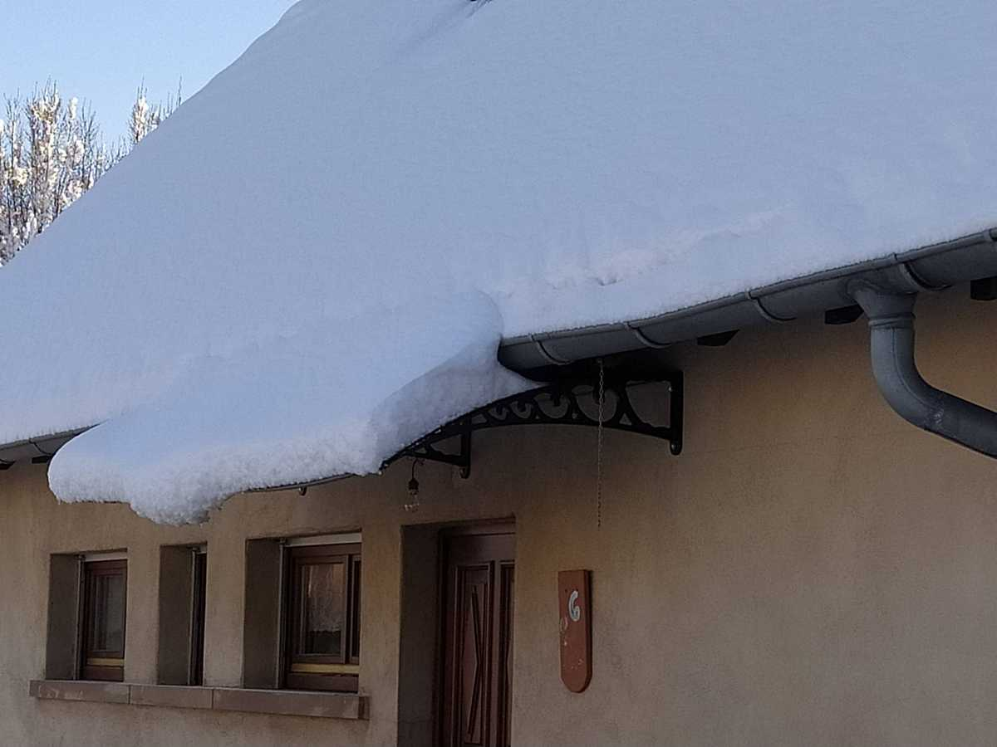


24h de neige
autour de la maison
janvier 2021
Chez moi

Slide 2
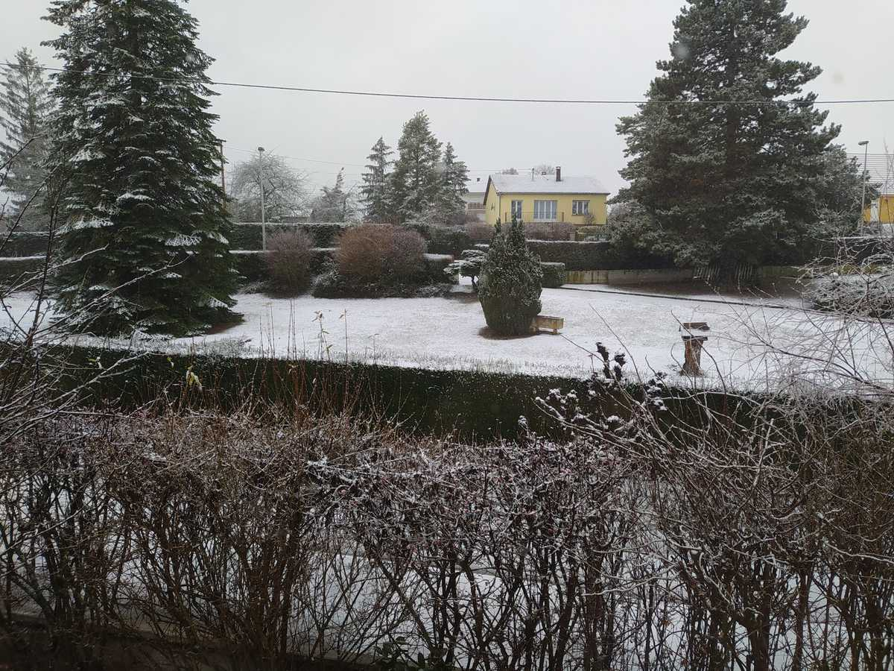
Vue coté route à partir de l’étage

Slide 3
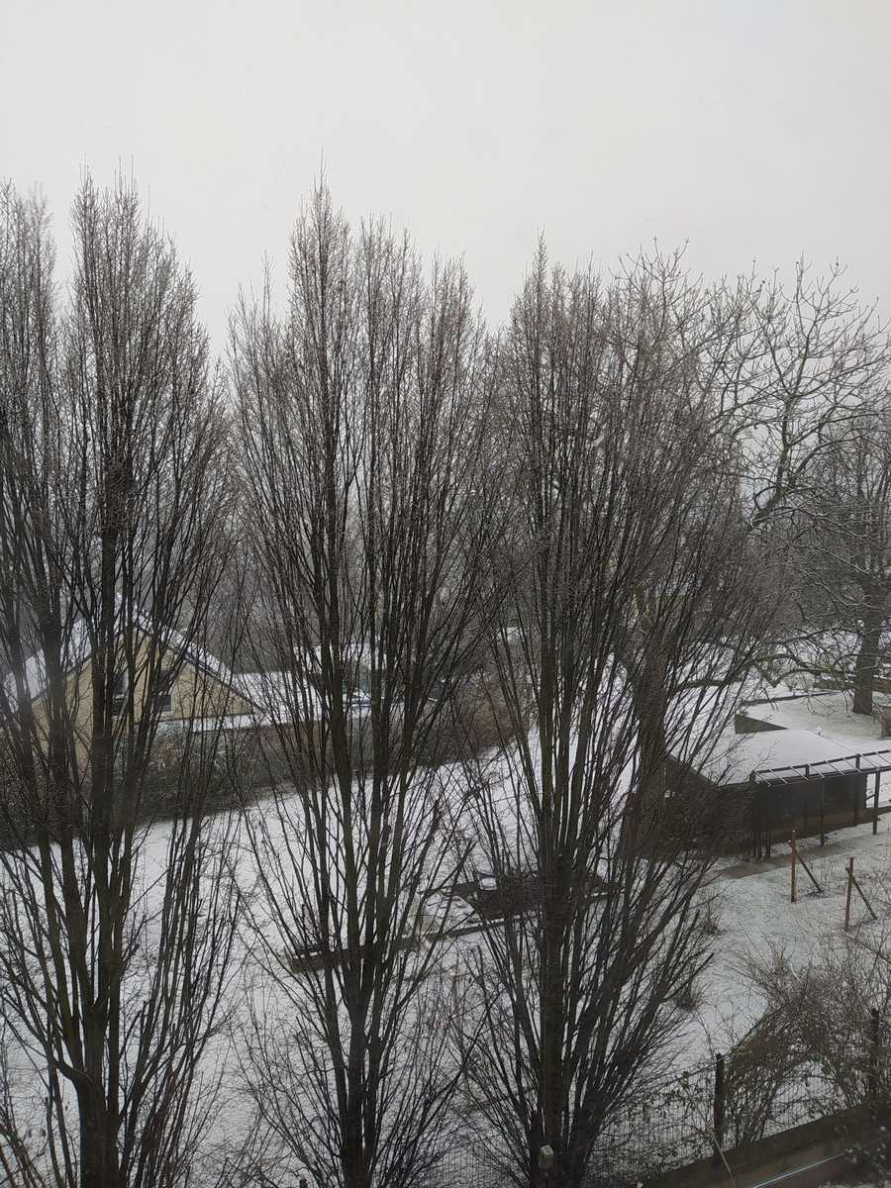
Vue de l’étage vers l’arrière de la maison

Slide 4
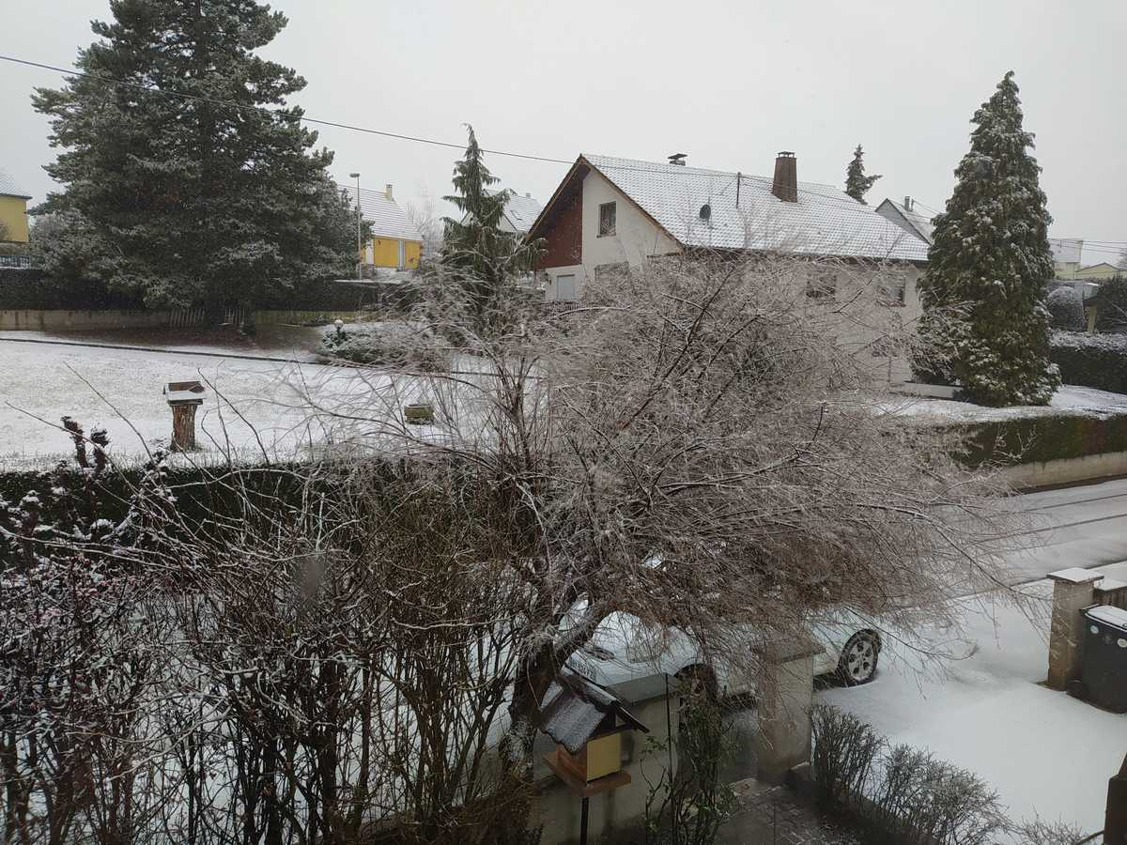
Vue de l’étage vers coté route

Slide 5
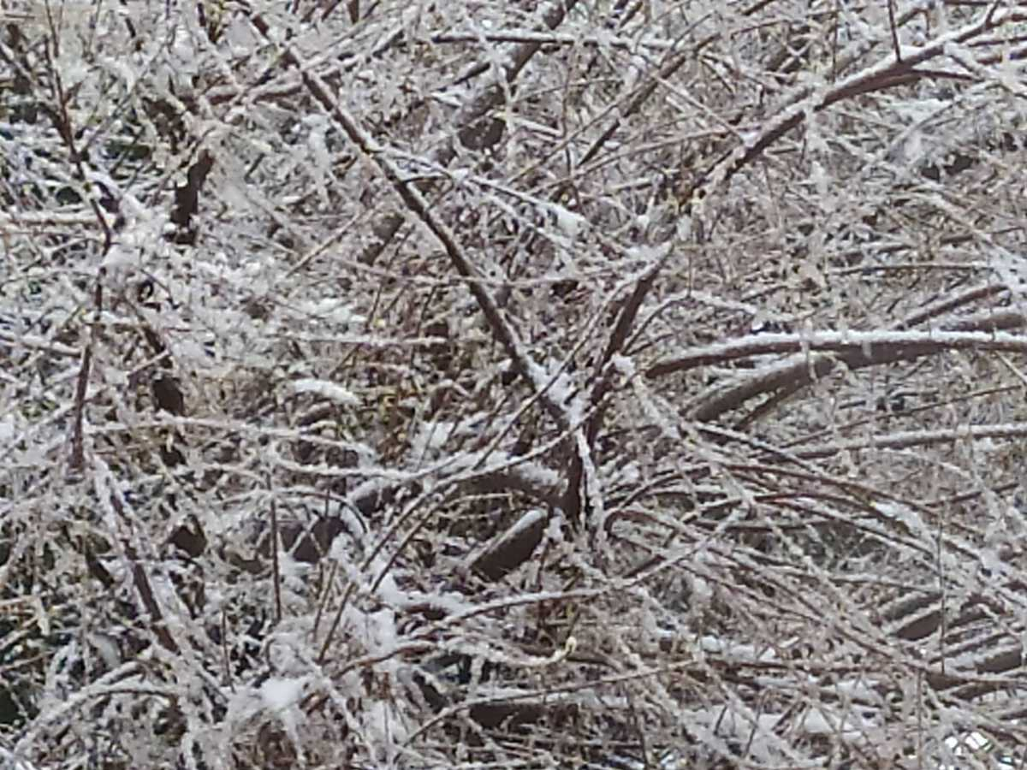

Slide 6
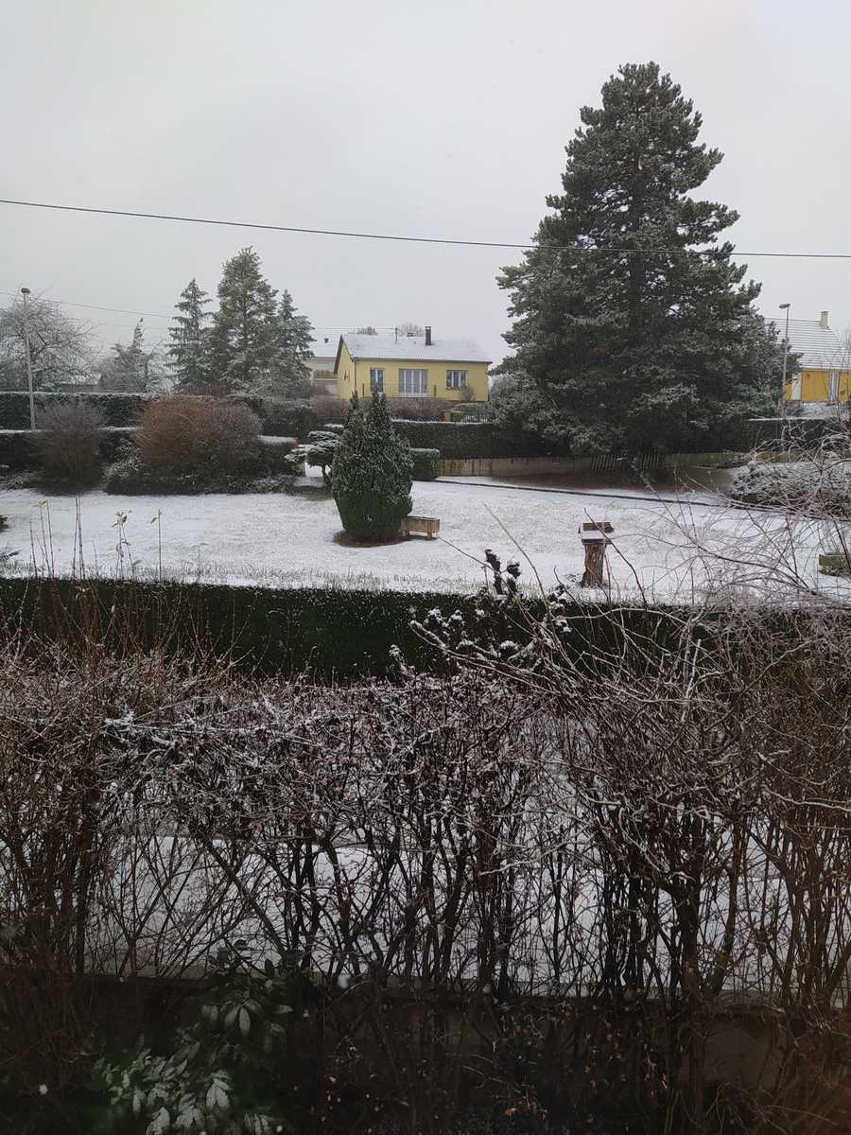
Vue de l’étage vers coté route

Slide 7
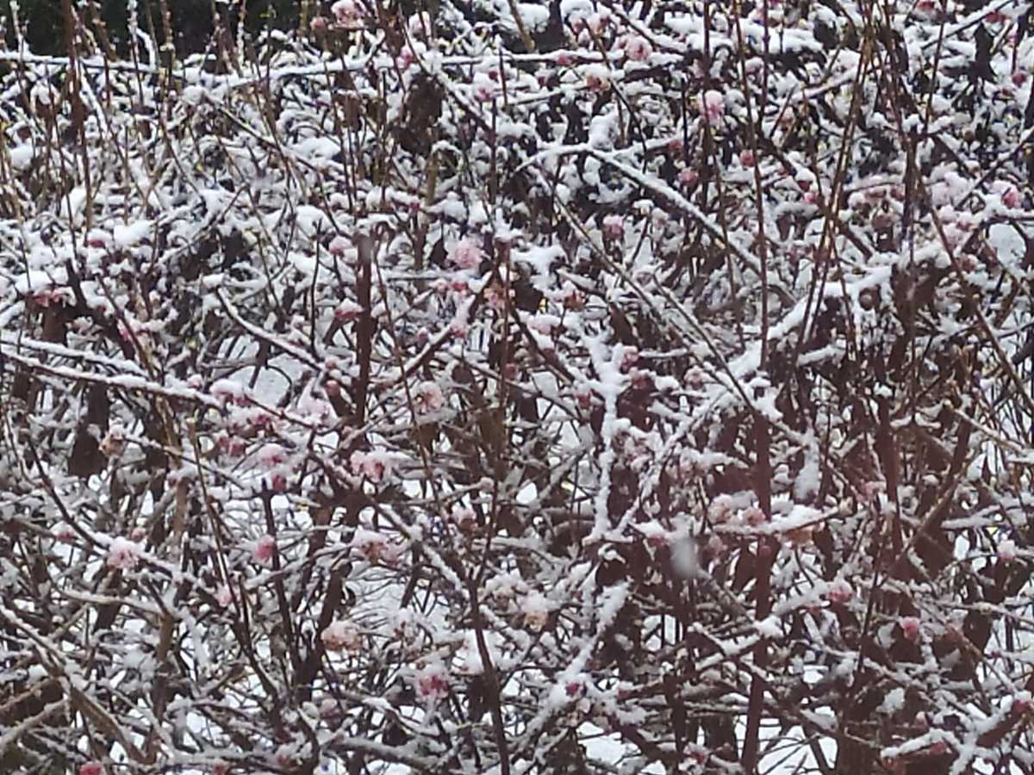

Slide 8
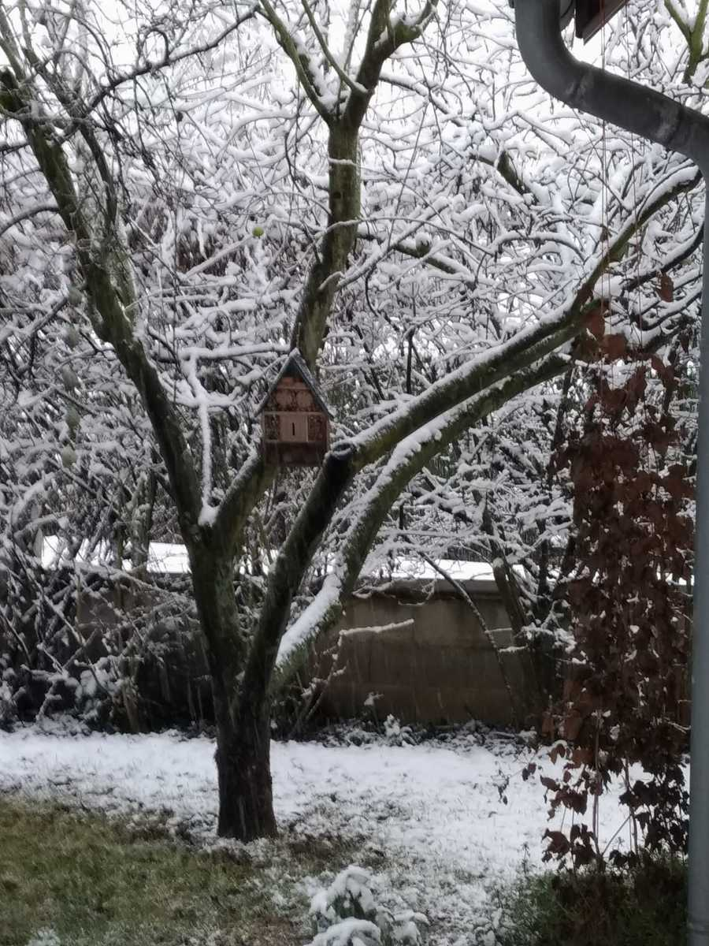

Slide 9
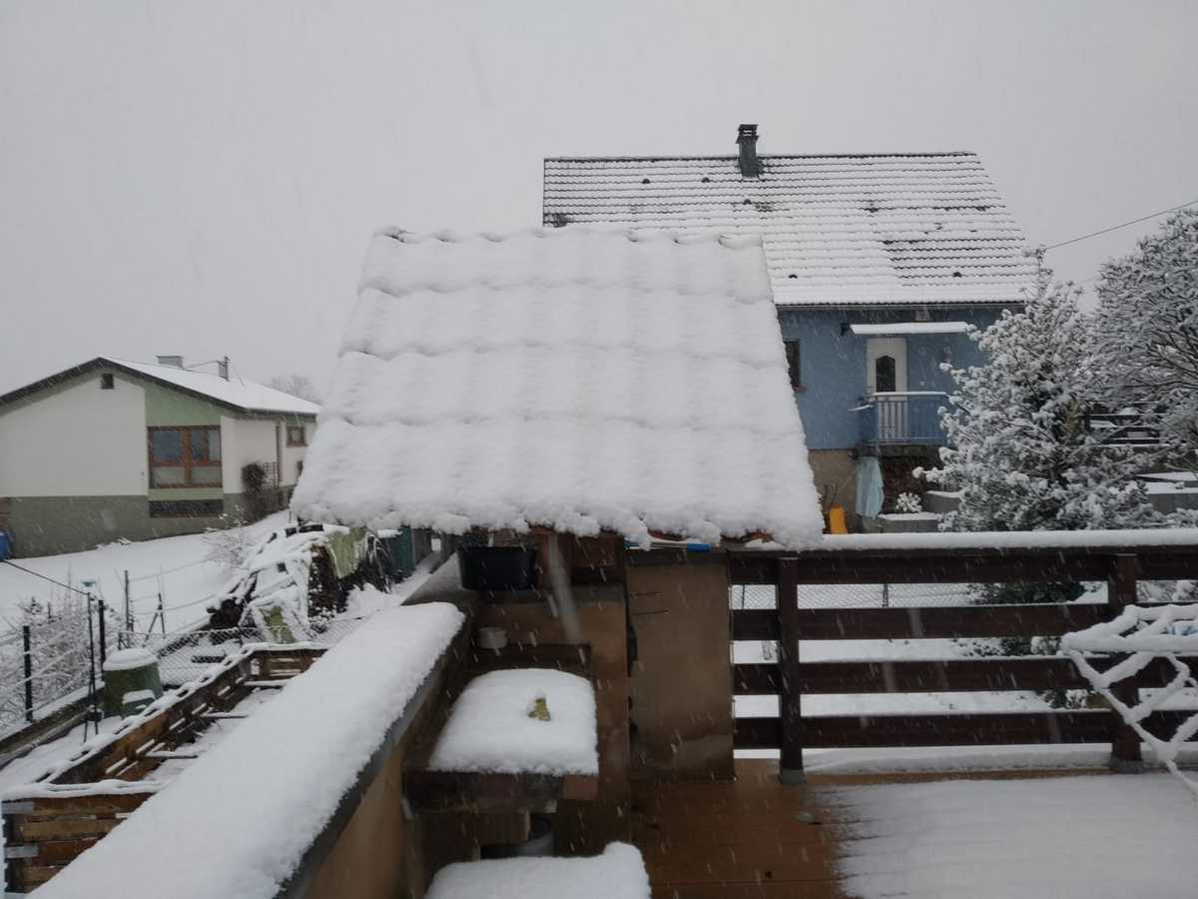
Vue sur le barbecue et voisinage à partir de la cuisine

Slide 10
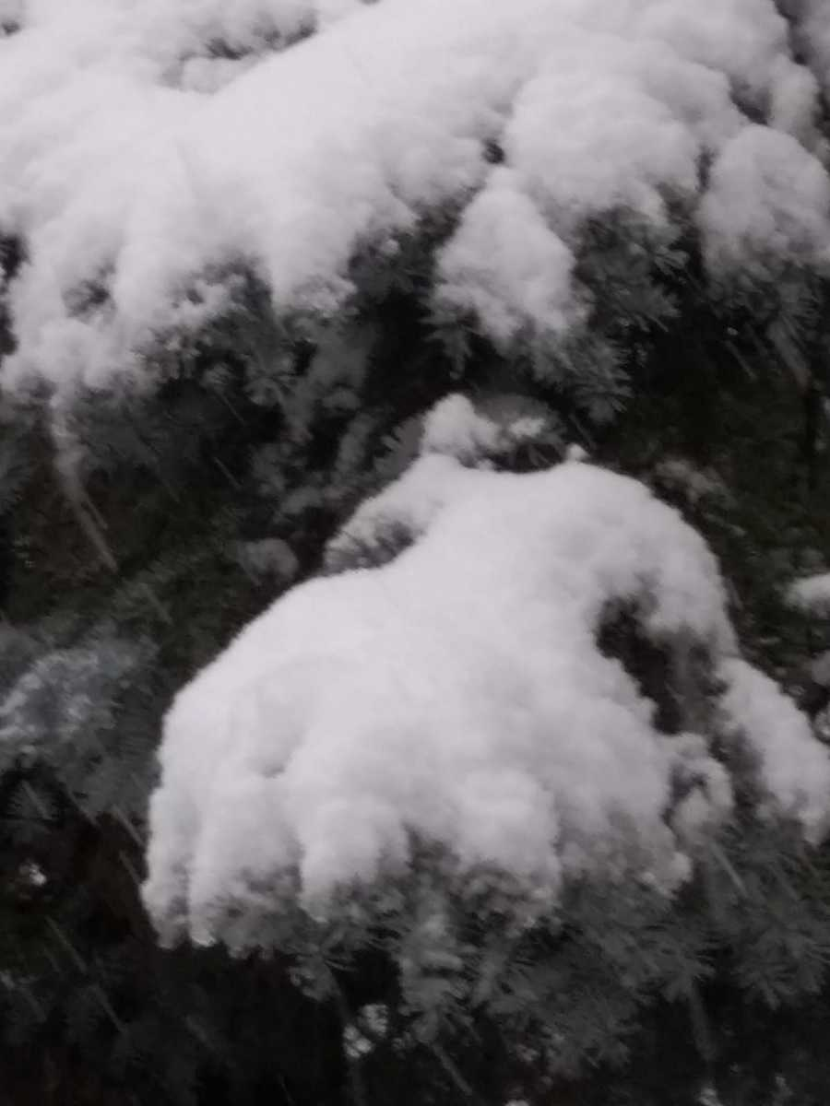

Slide 11
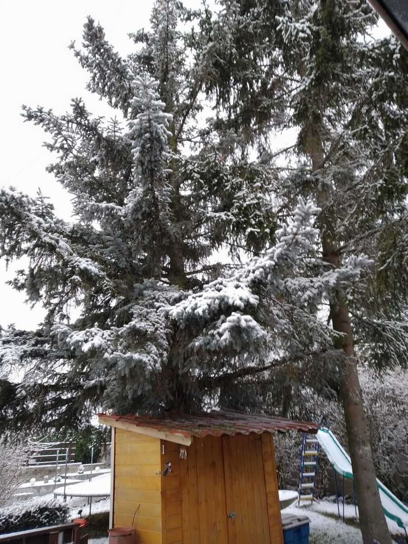
Abri à bois pour
le chauffage
de l’hiver

Slide 12
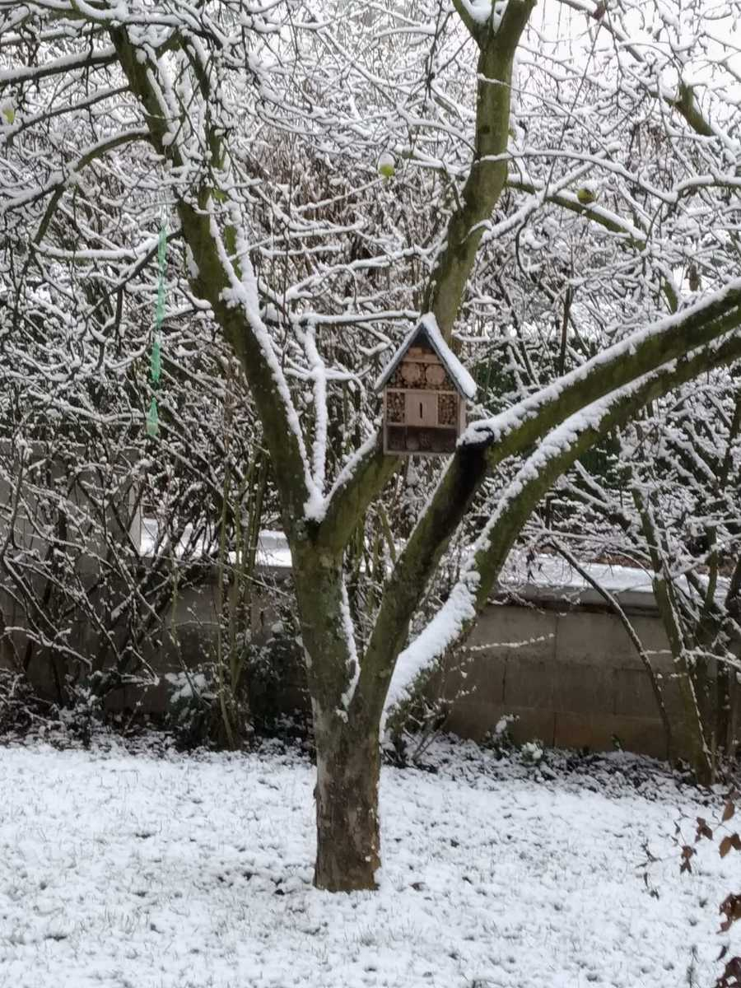

Slide 13
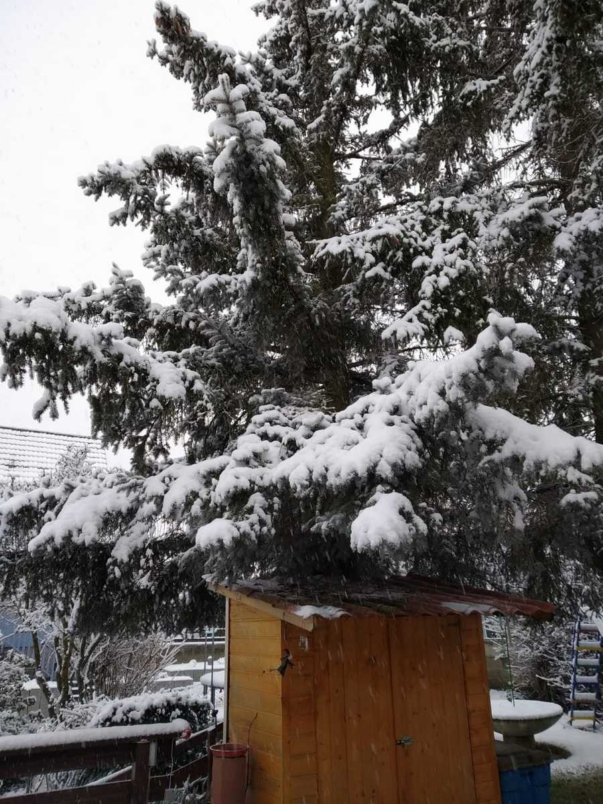

Slide 14
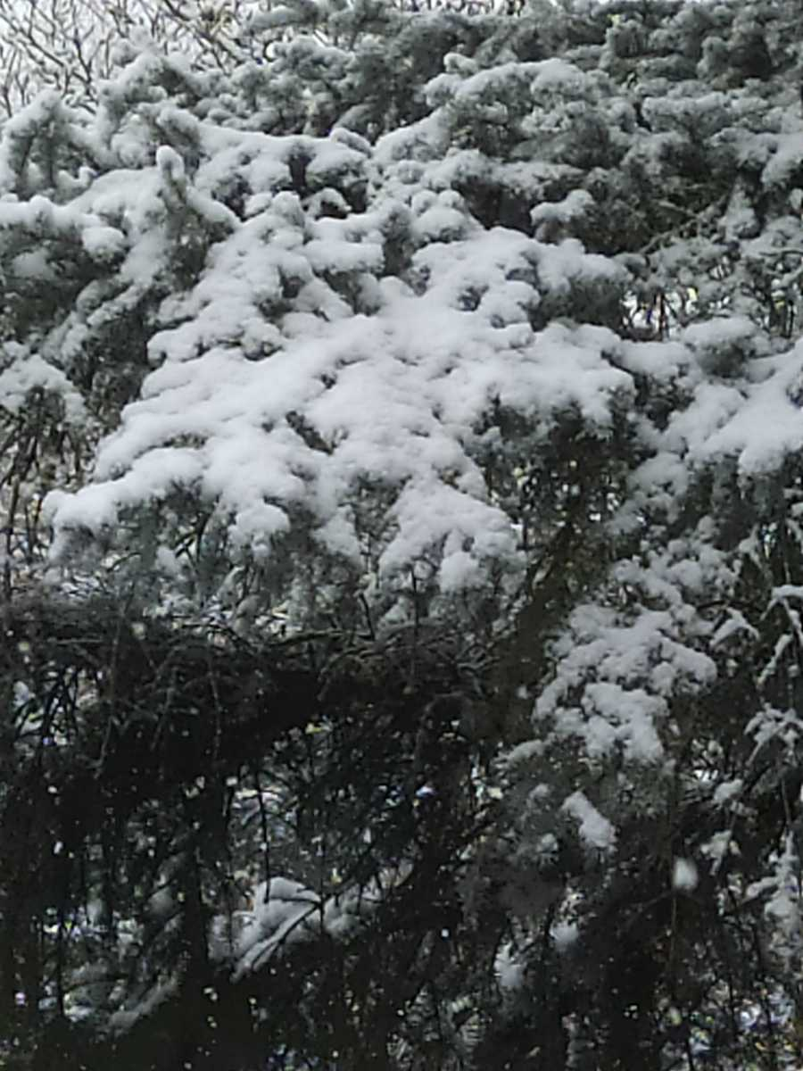

Slide 15
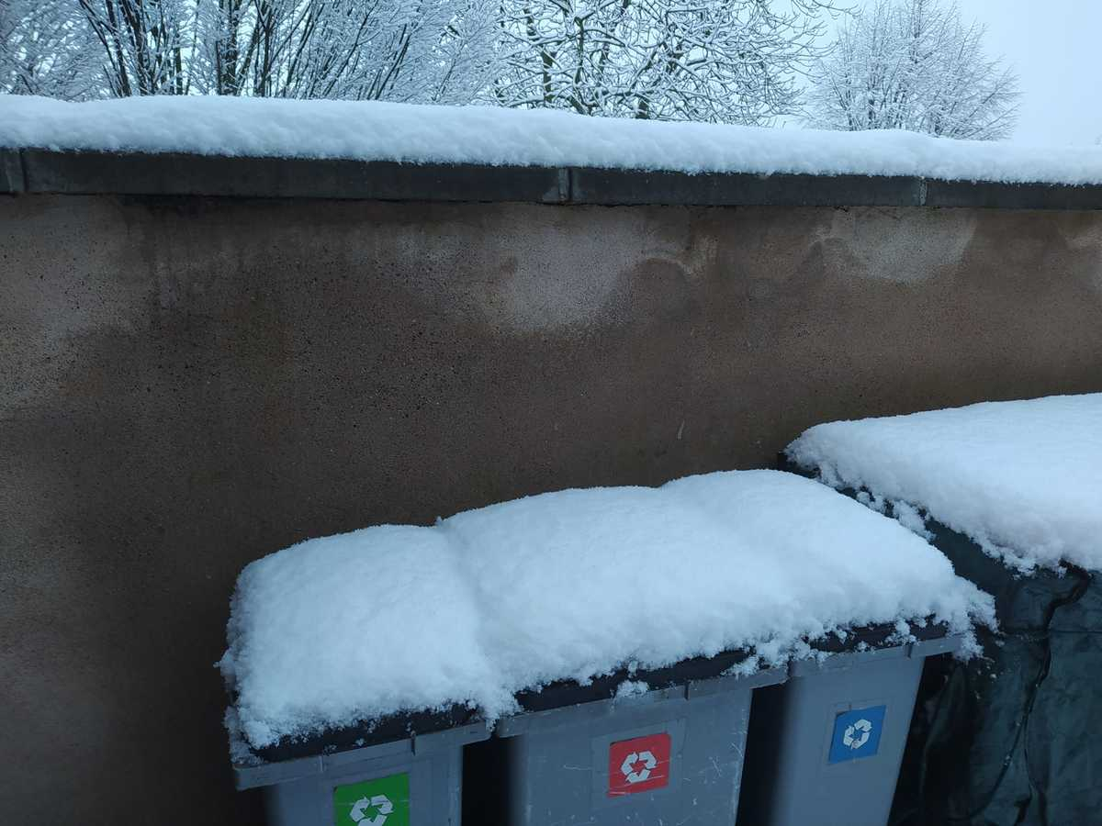
Tri sélectif

Slide 16
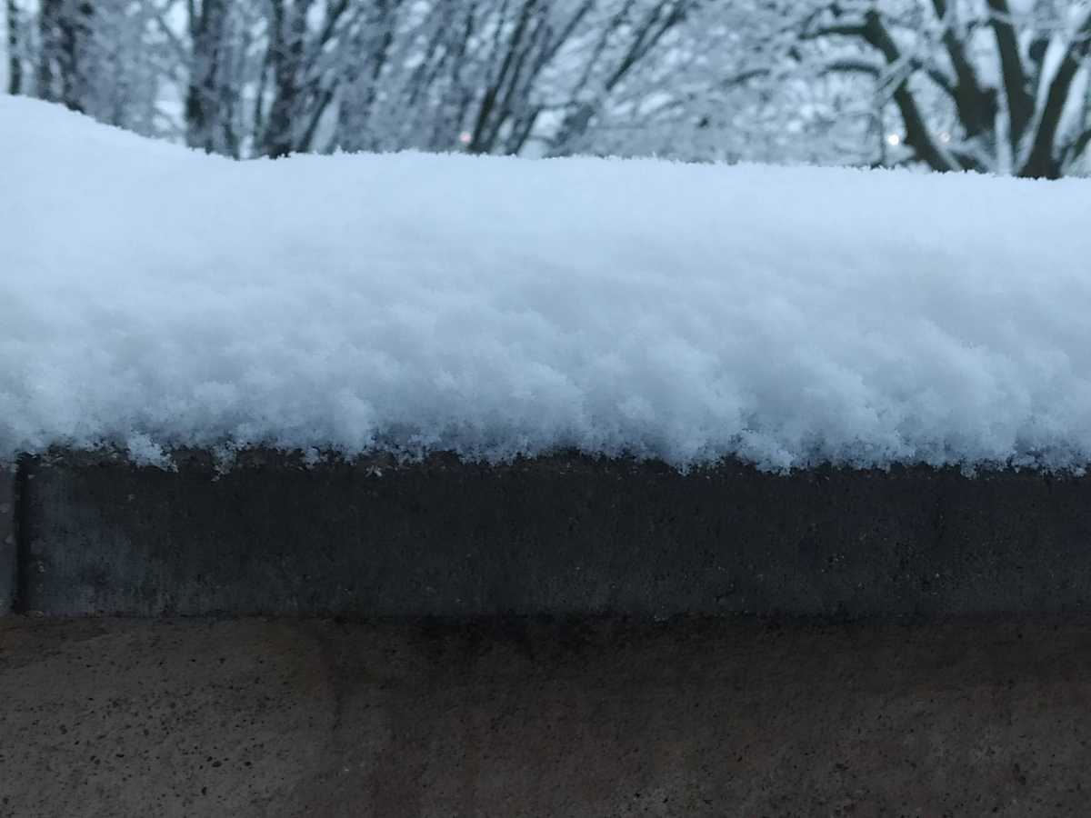

Slide 17
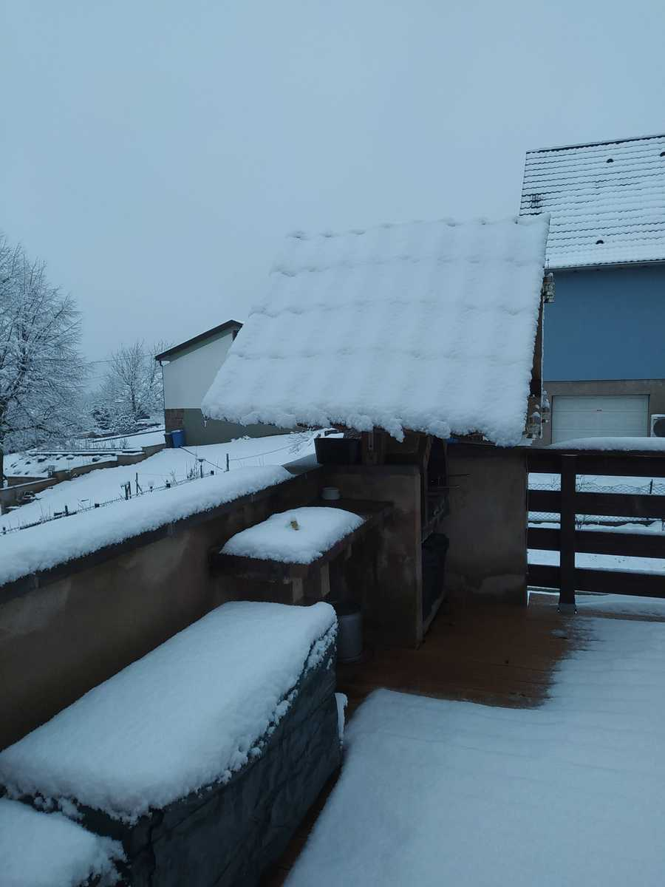

Slide 18
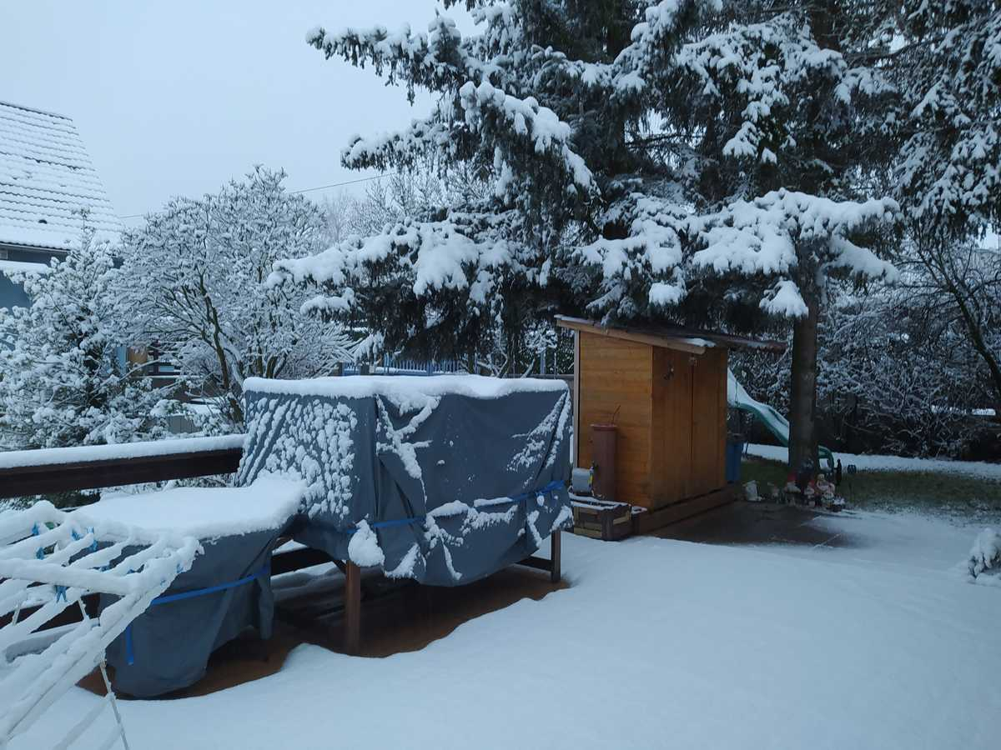
Vue de la cuisine sur la terrasse

Slide 19
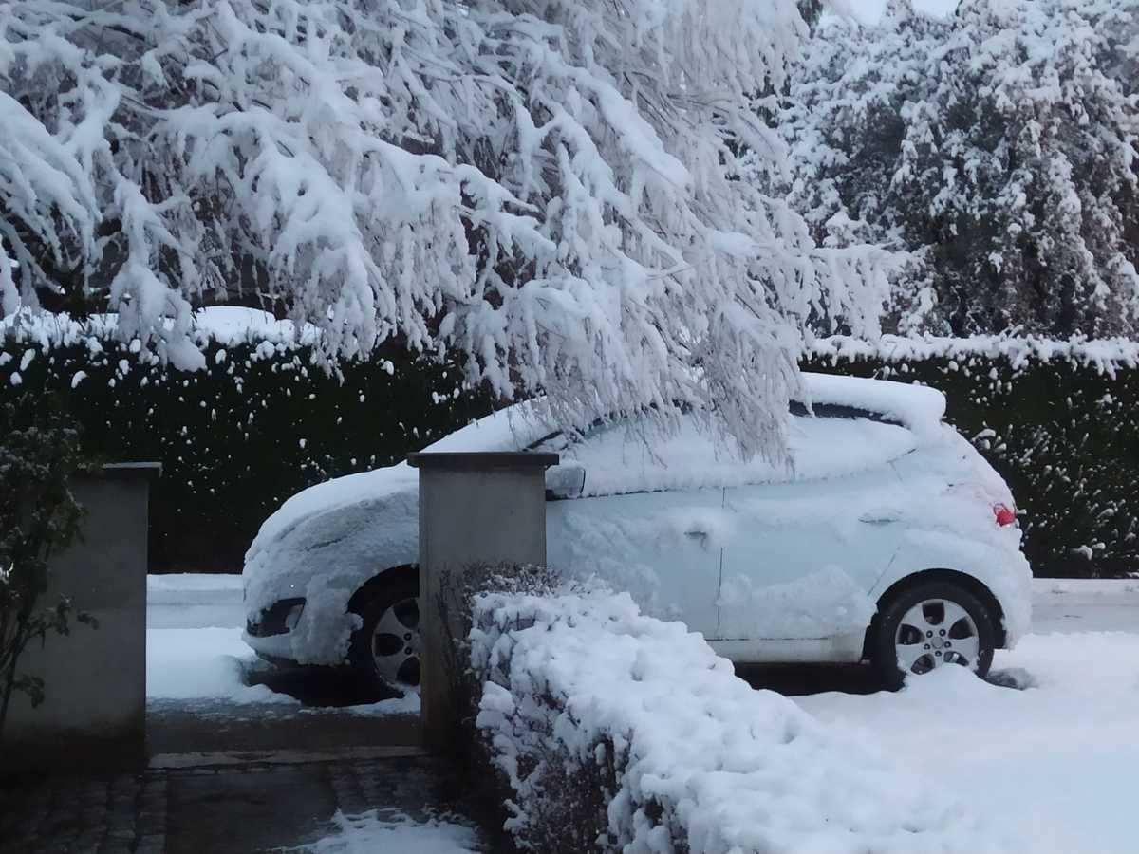
La voiture qui dort à l’extérieur

Slide 20
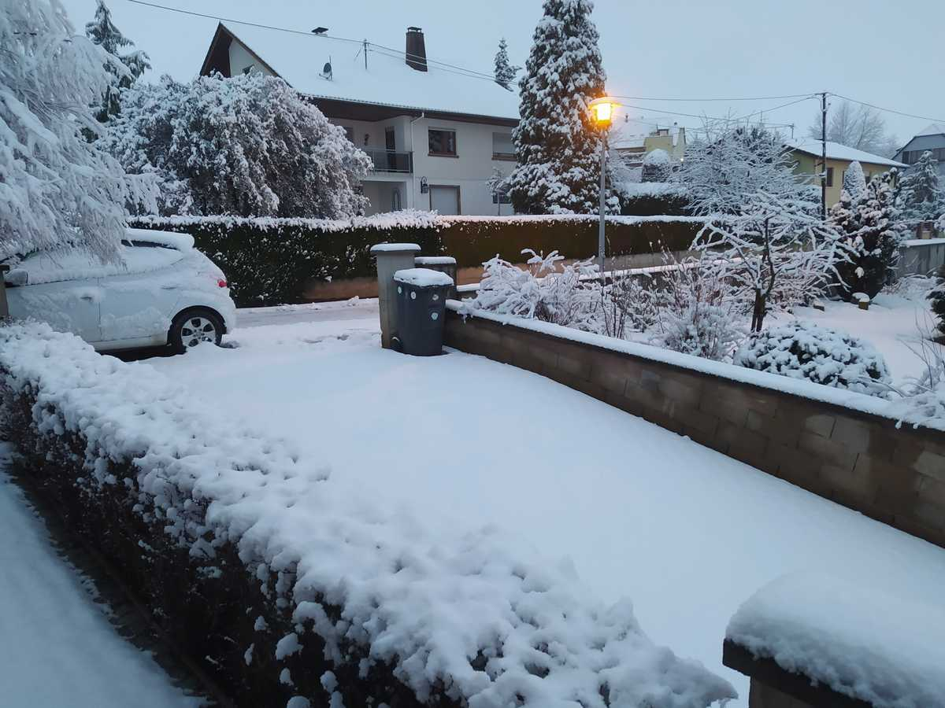
Descente de cour

Slide 21
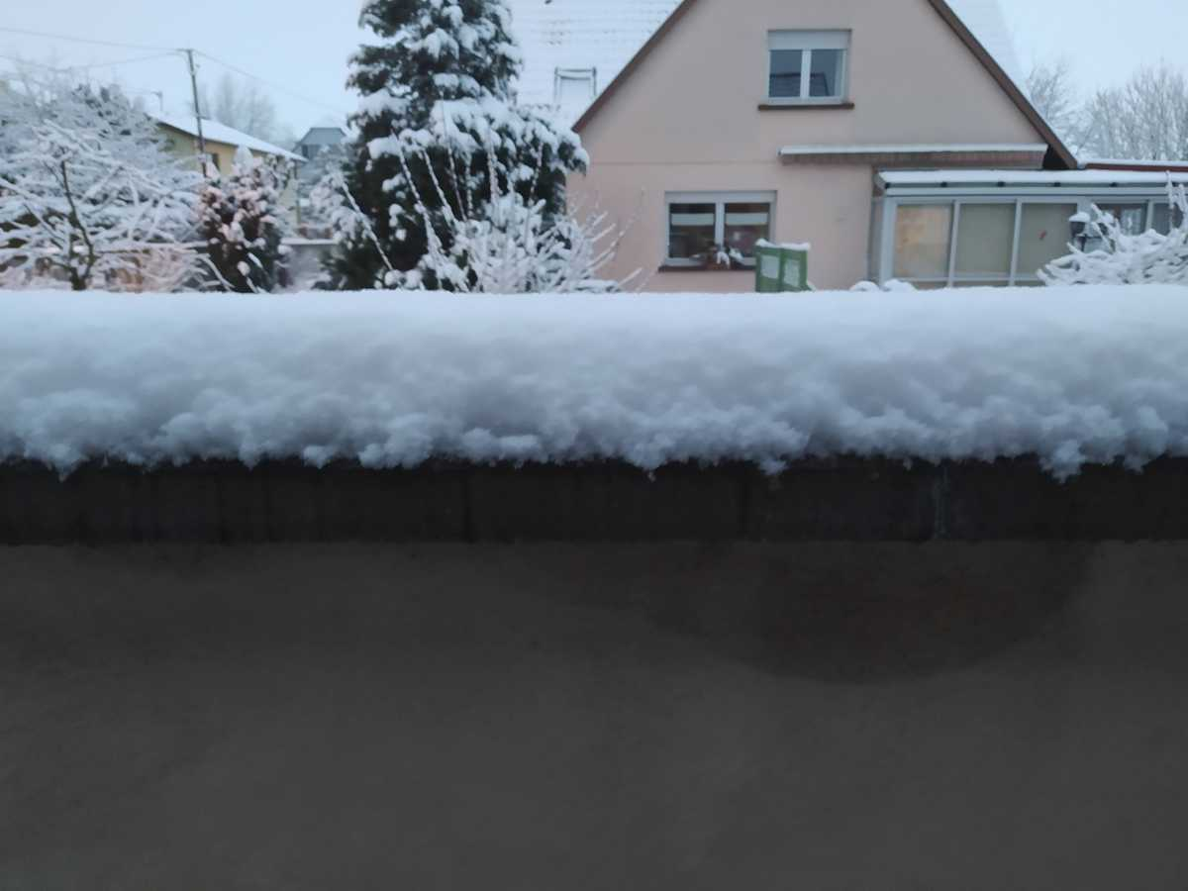
Vue devant la porte d’entrée vers chez le voisin

Slide 22
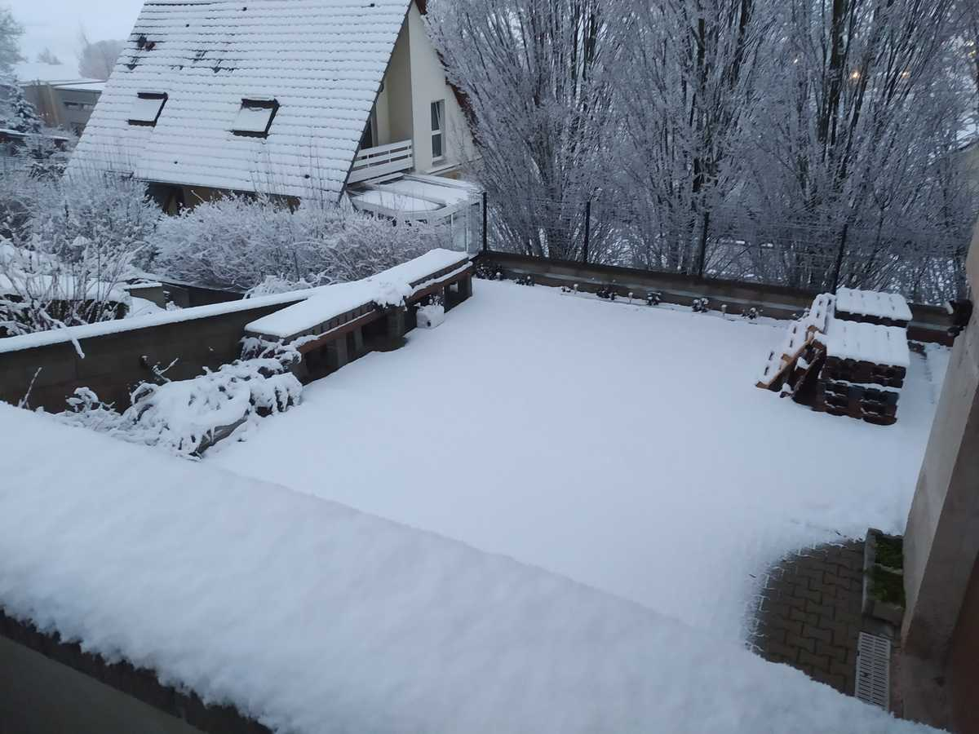
La cour et un carré
de jardin en hauteur
pour les aromates

Slide 23
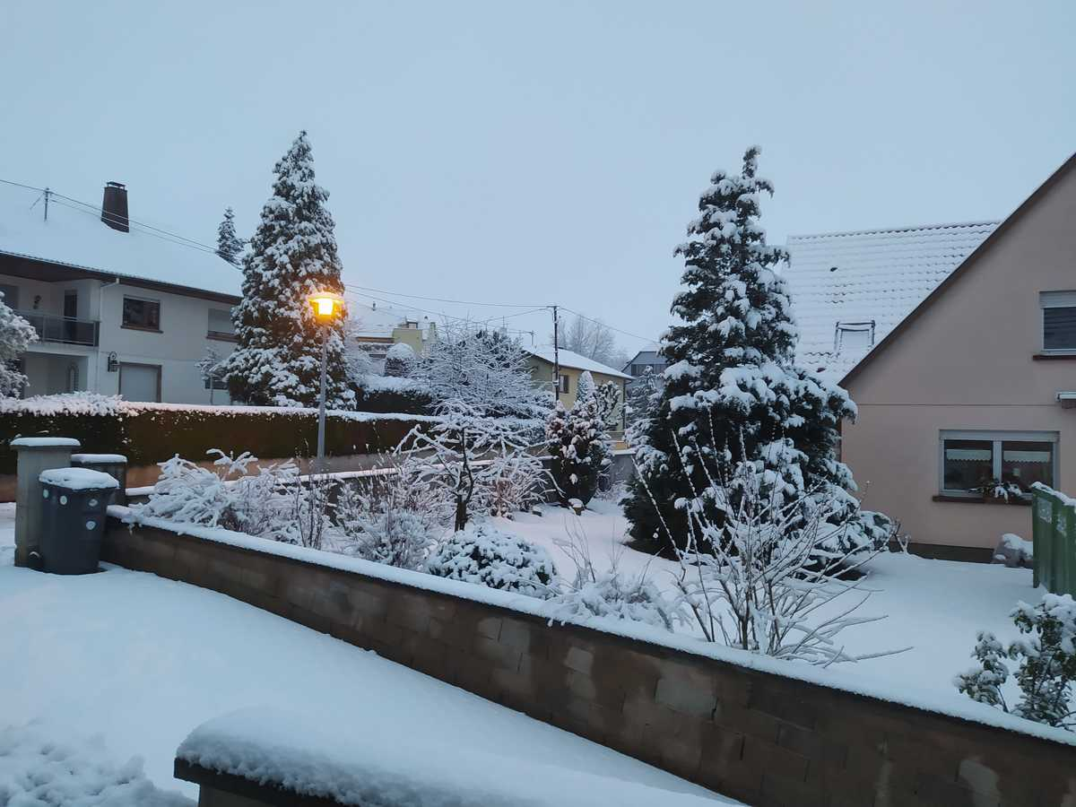
Vue devant la porte d’entrée

Slide 24
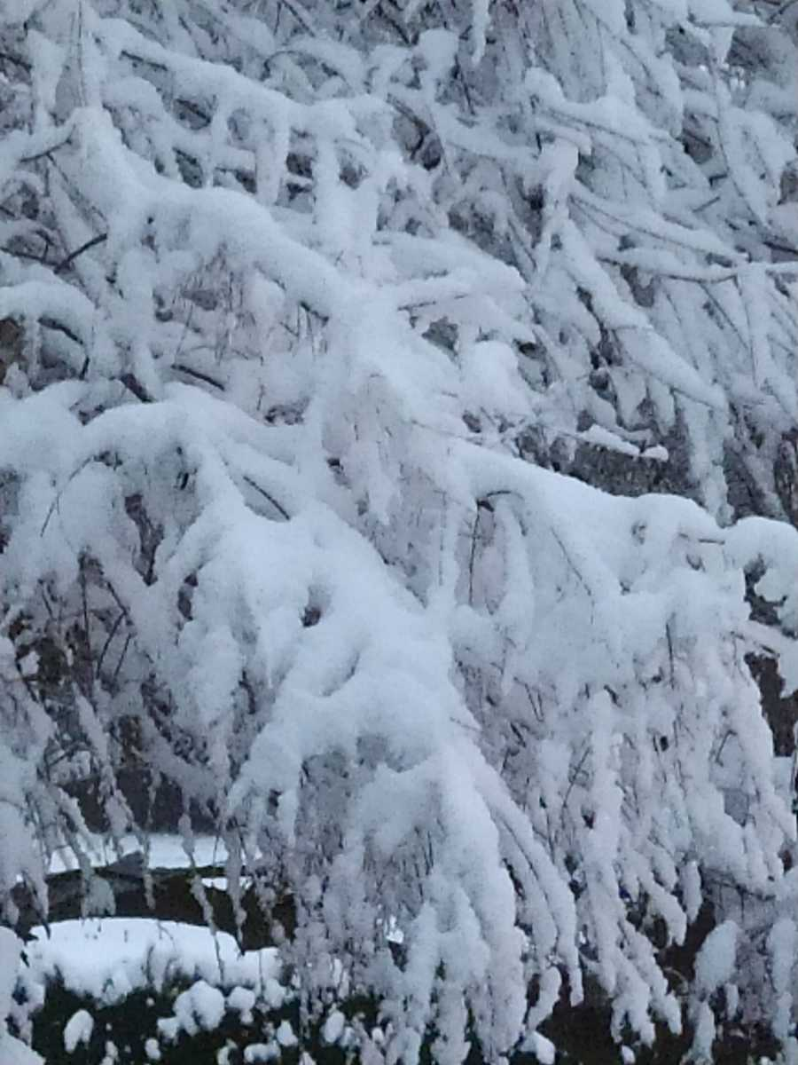

Slide 25
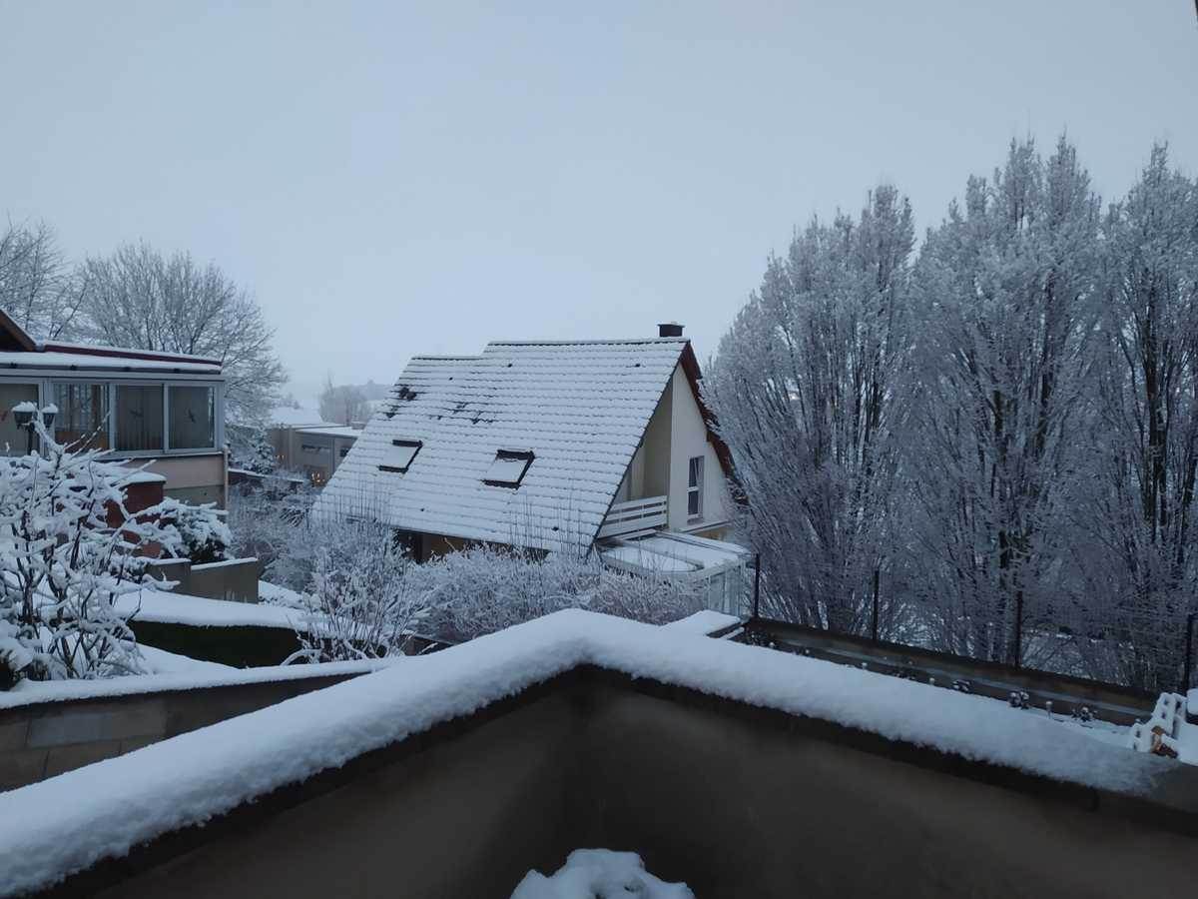
Vue à partir de la porte d’entrée

Slide 26
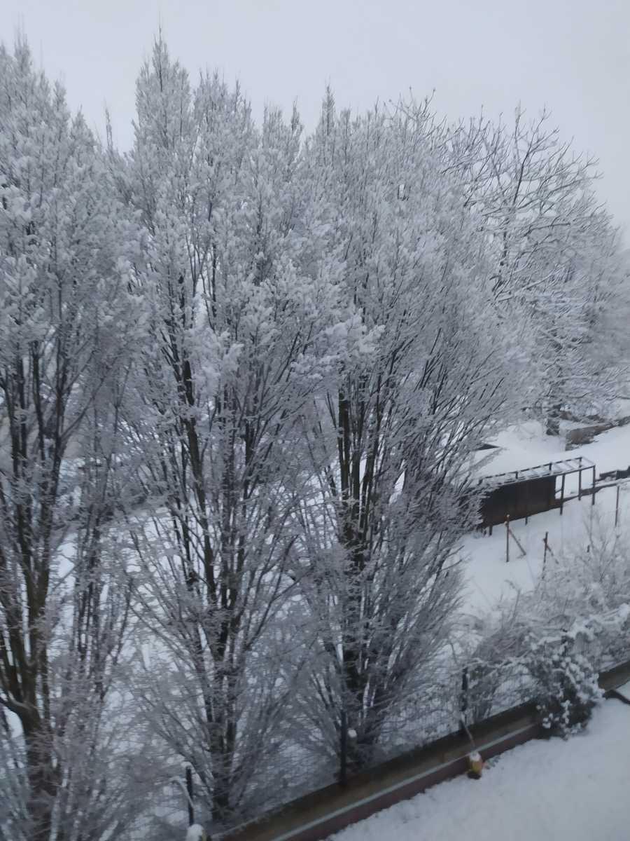
Vue de l’étage vers l’arrière de la maison

Slide 27
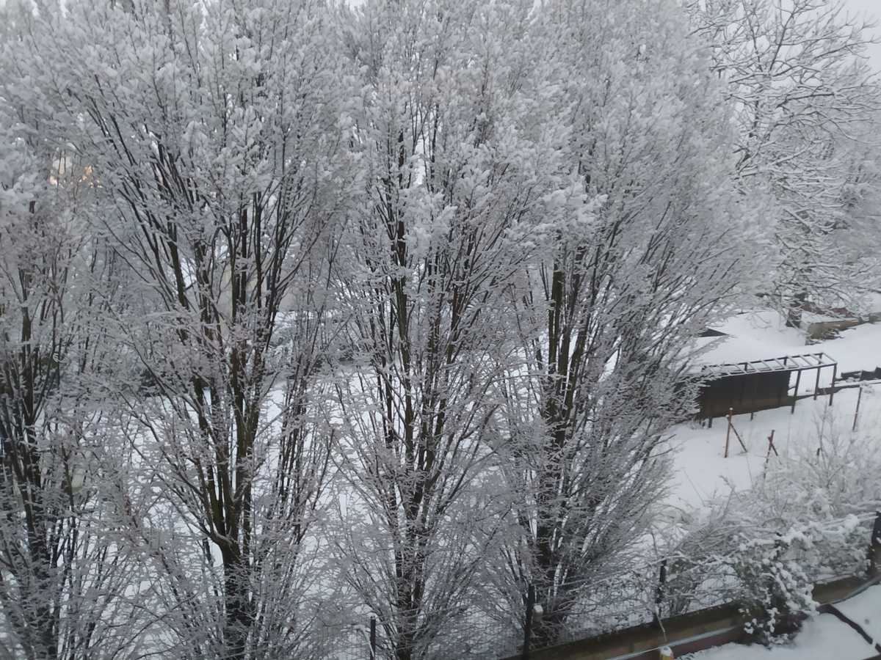

Slide 28
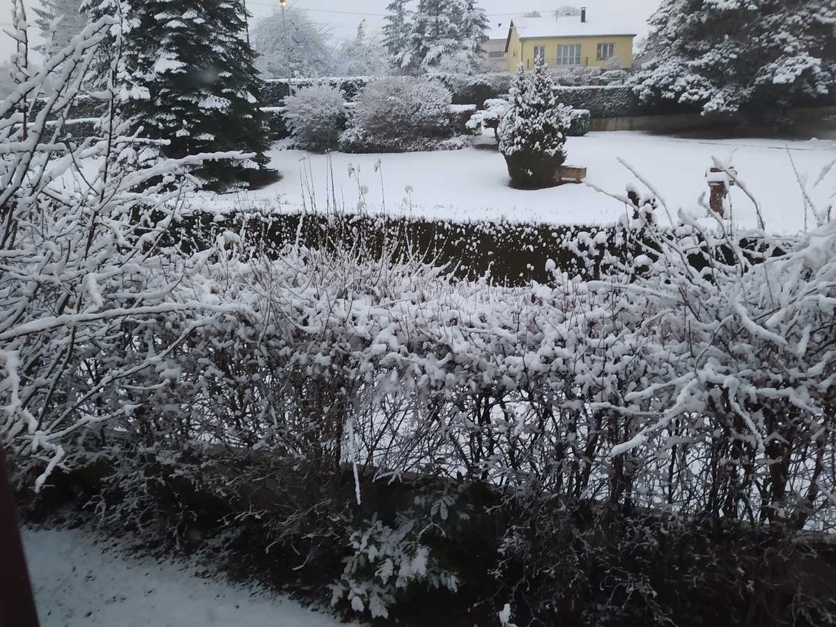
Vue de l’étage vers coté route

Slide 29
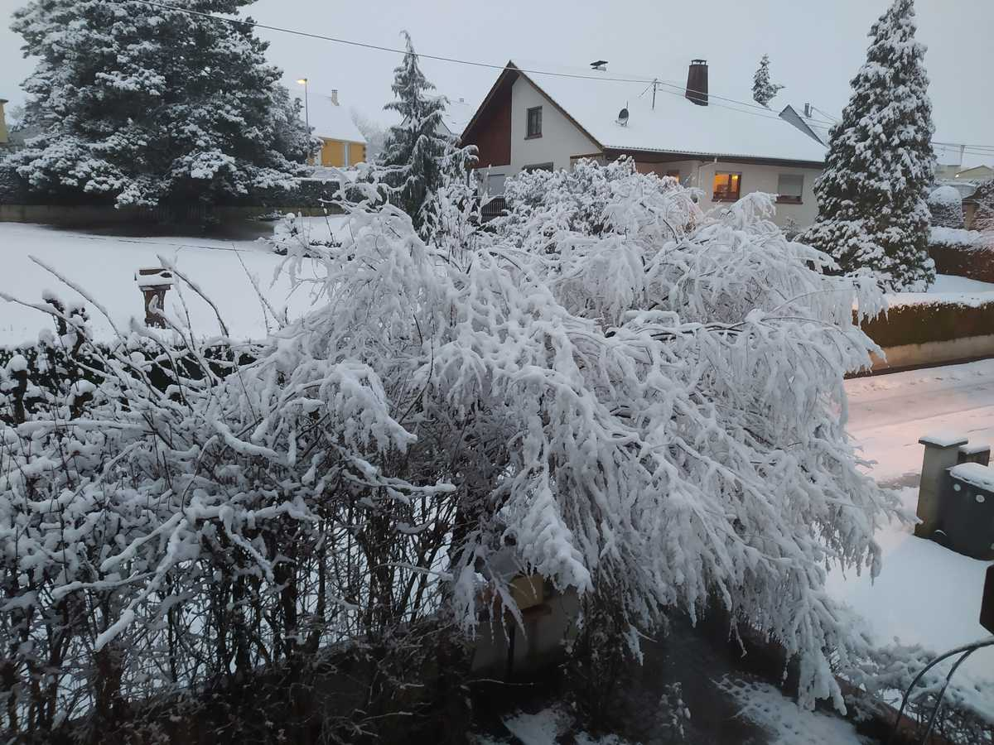
Vue de l’étage vers coté route

Slide 30
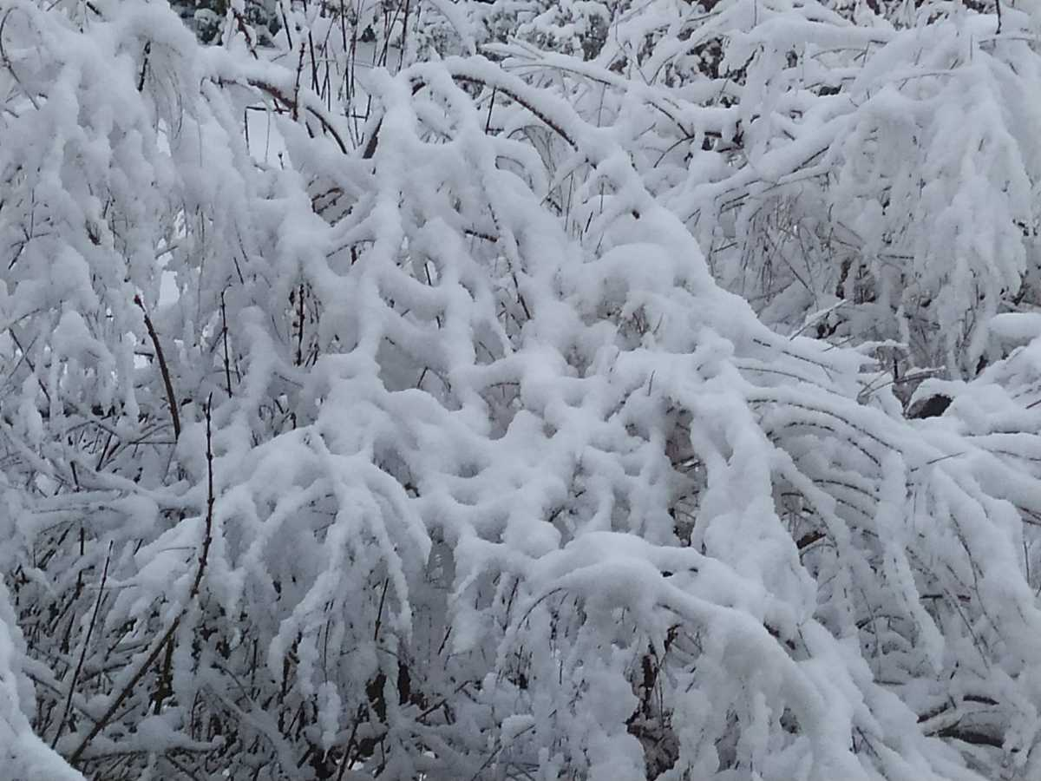

Slide 31
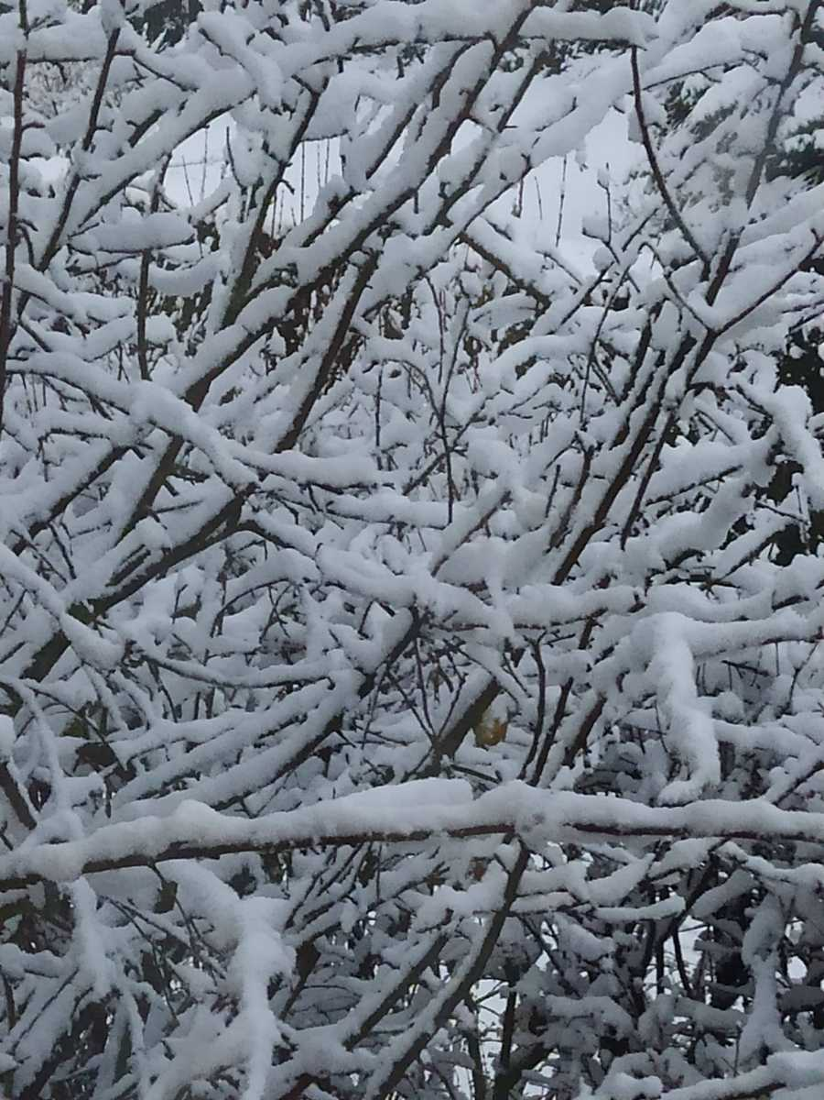

Slide 32
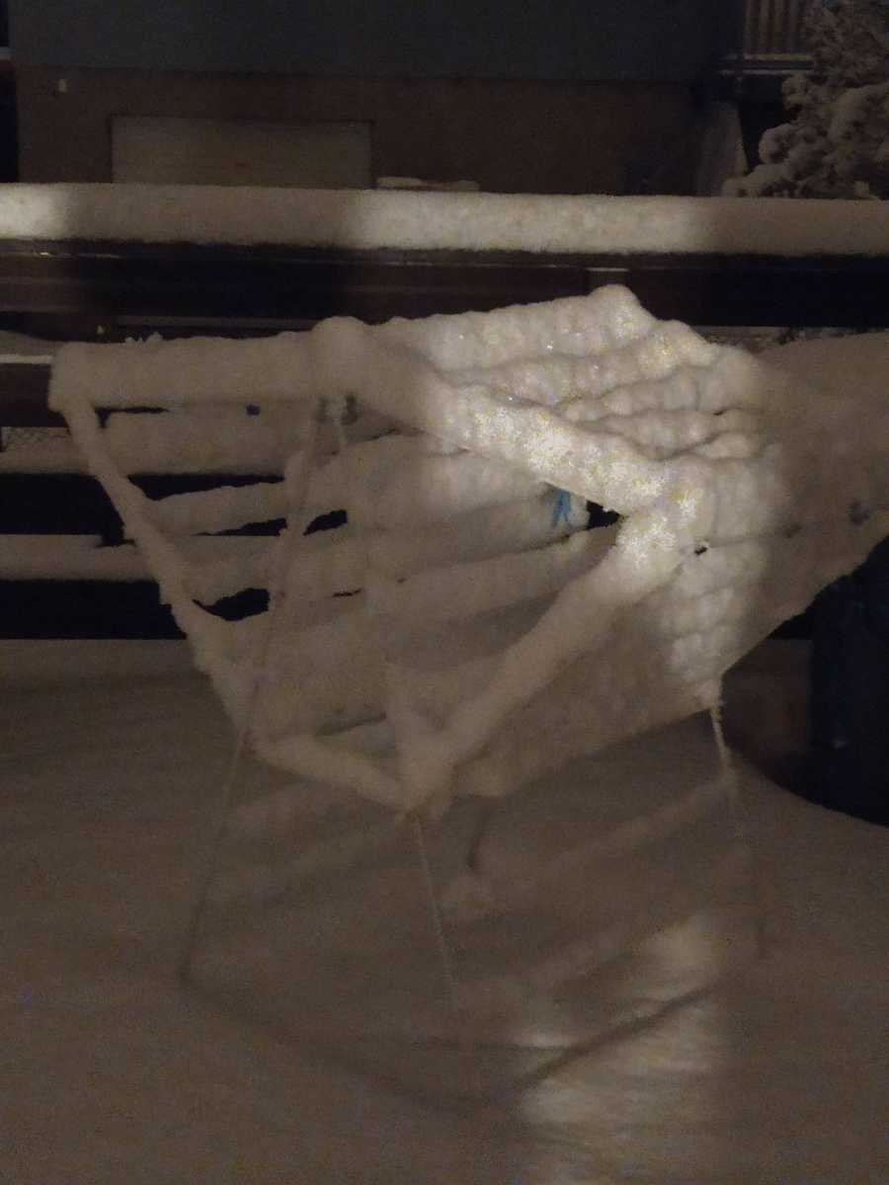
La nuit vers minuit

Slide 33
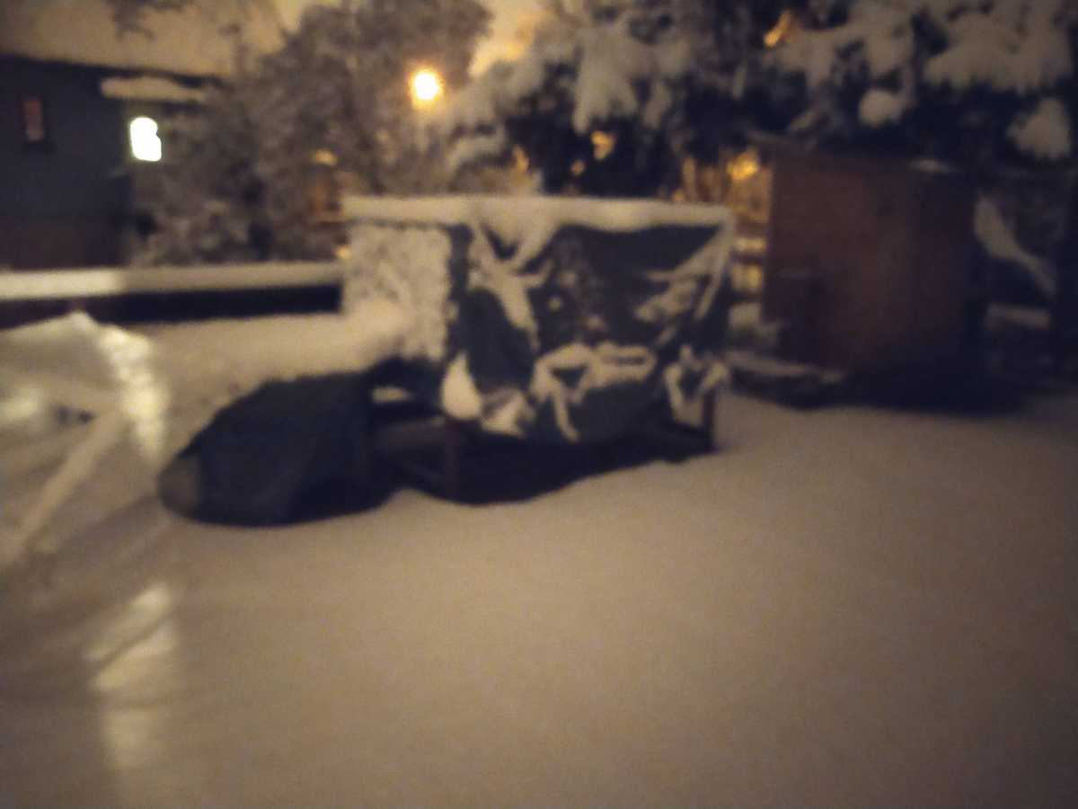
La nuit vers minuit

Slide 34
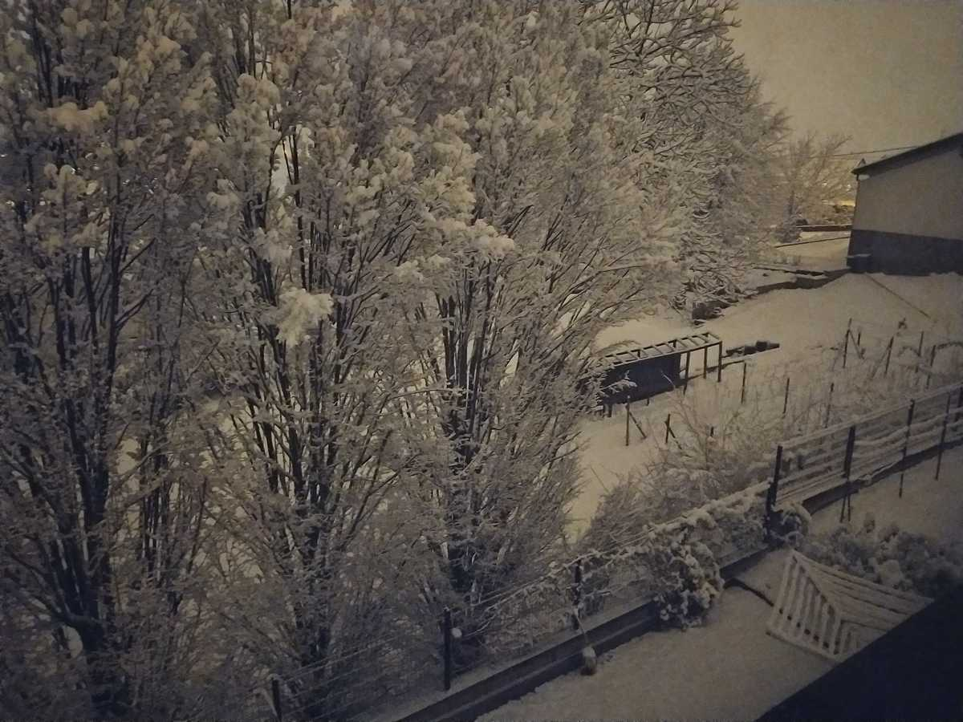
La nuit vers minuit

Slide 35
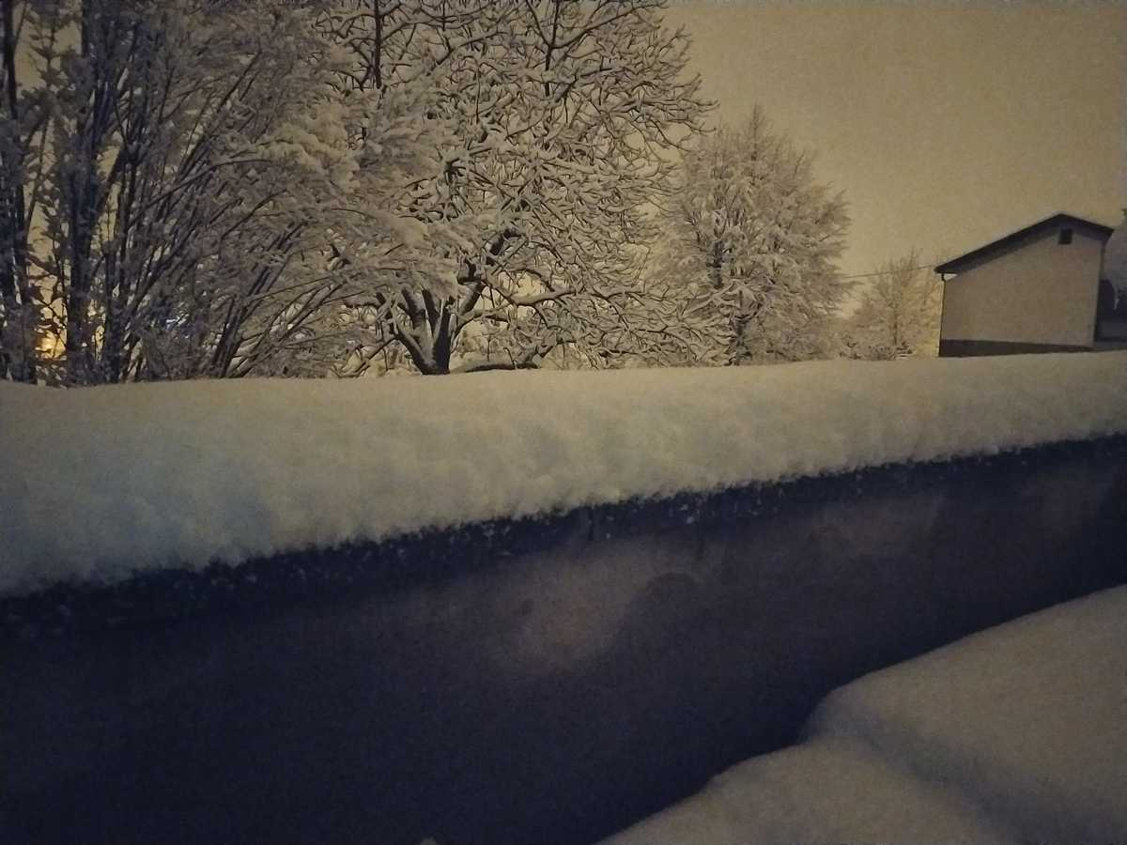
La nuit vers minuit

Slide 36
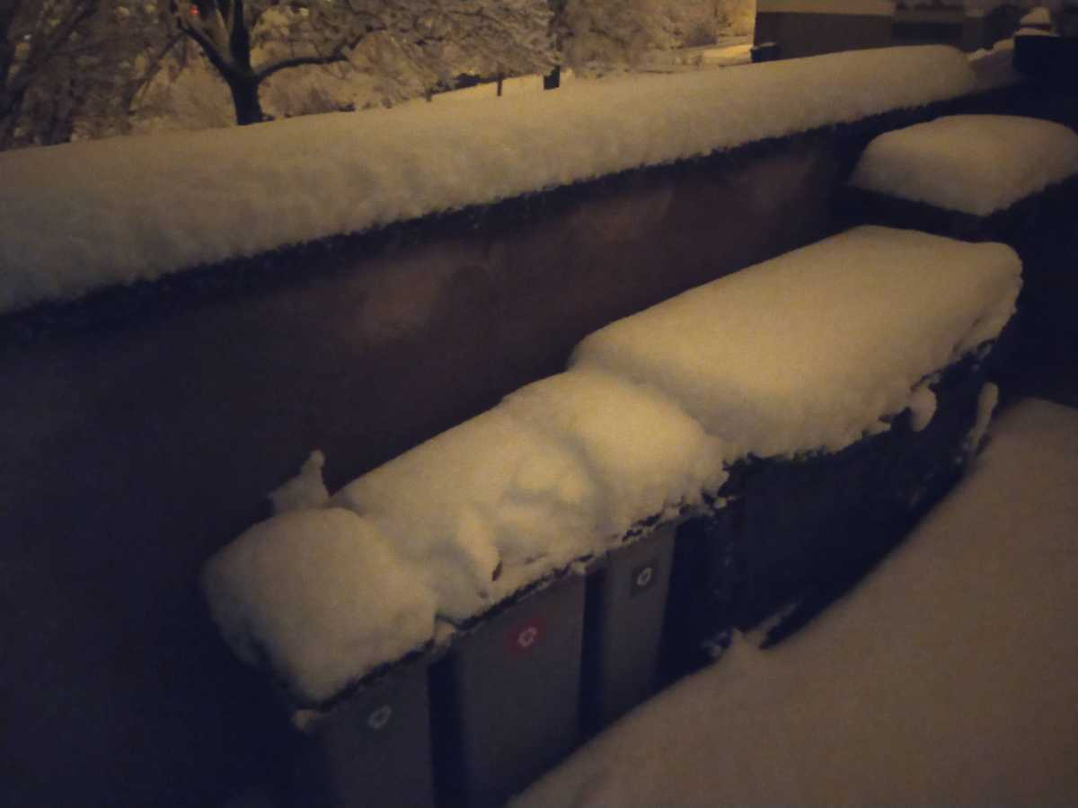
La nuit vers minuit

Slide 37
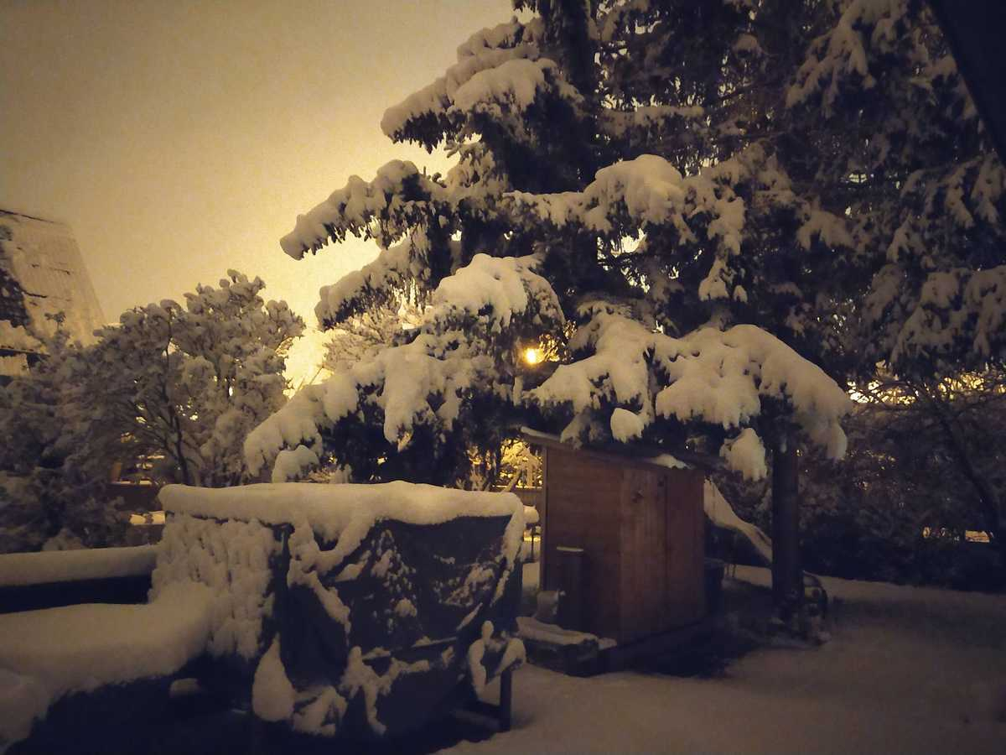
La nuit vers minuit

Slide 38
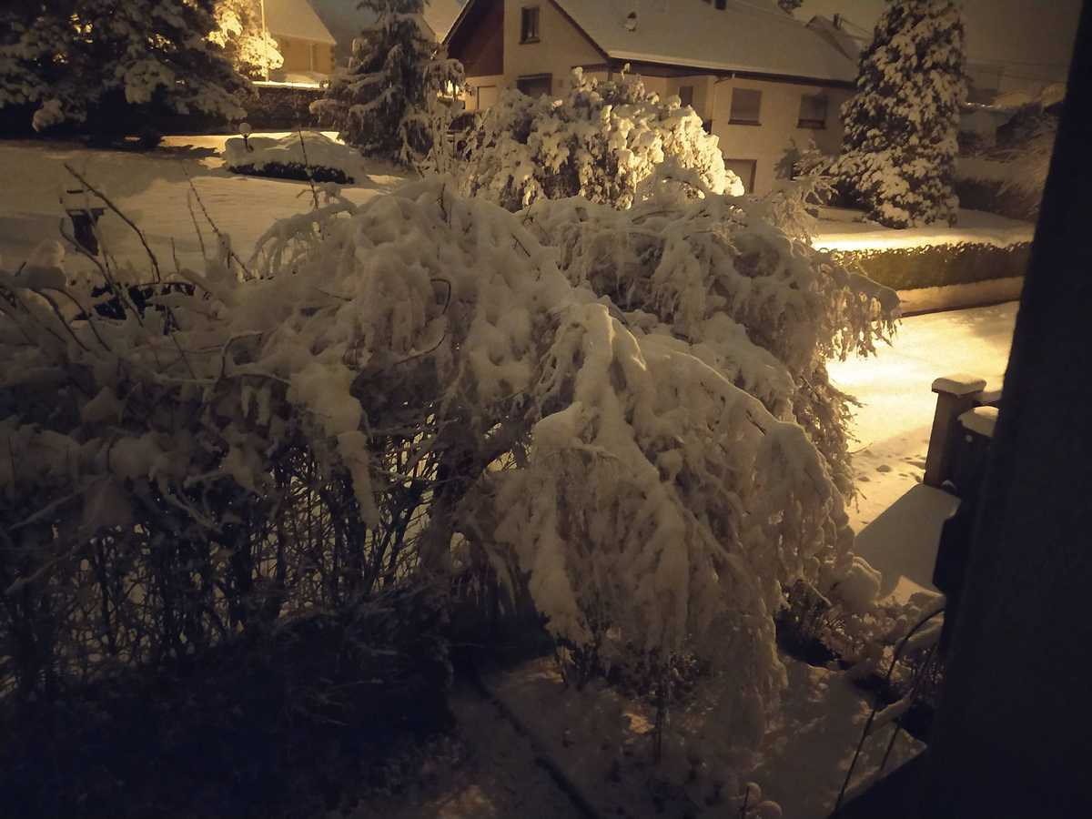
La nuit vers minuit

Slide 39
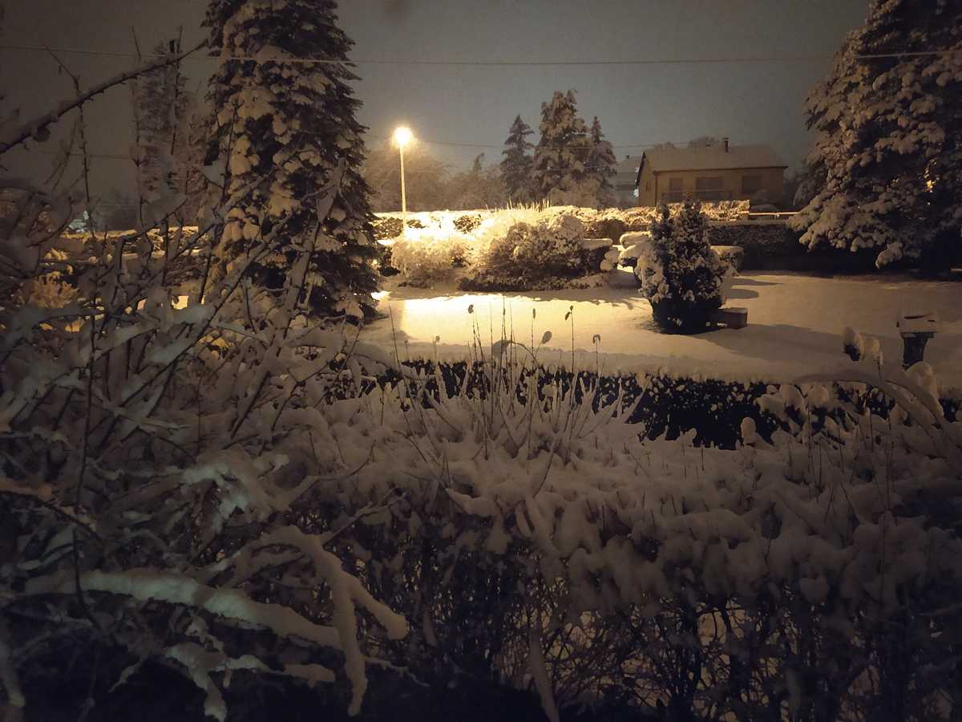
La nuit vers minuit

Slide 40
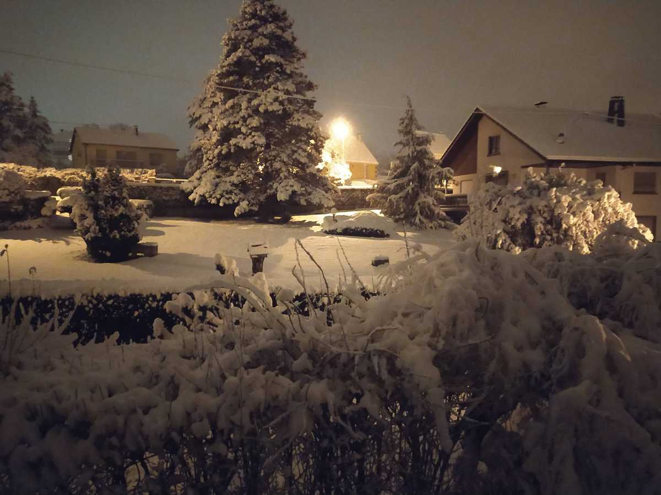
La nuit vers minuit

Slide 41
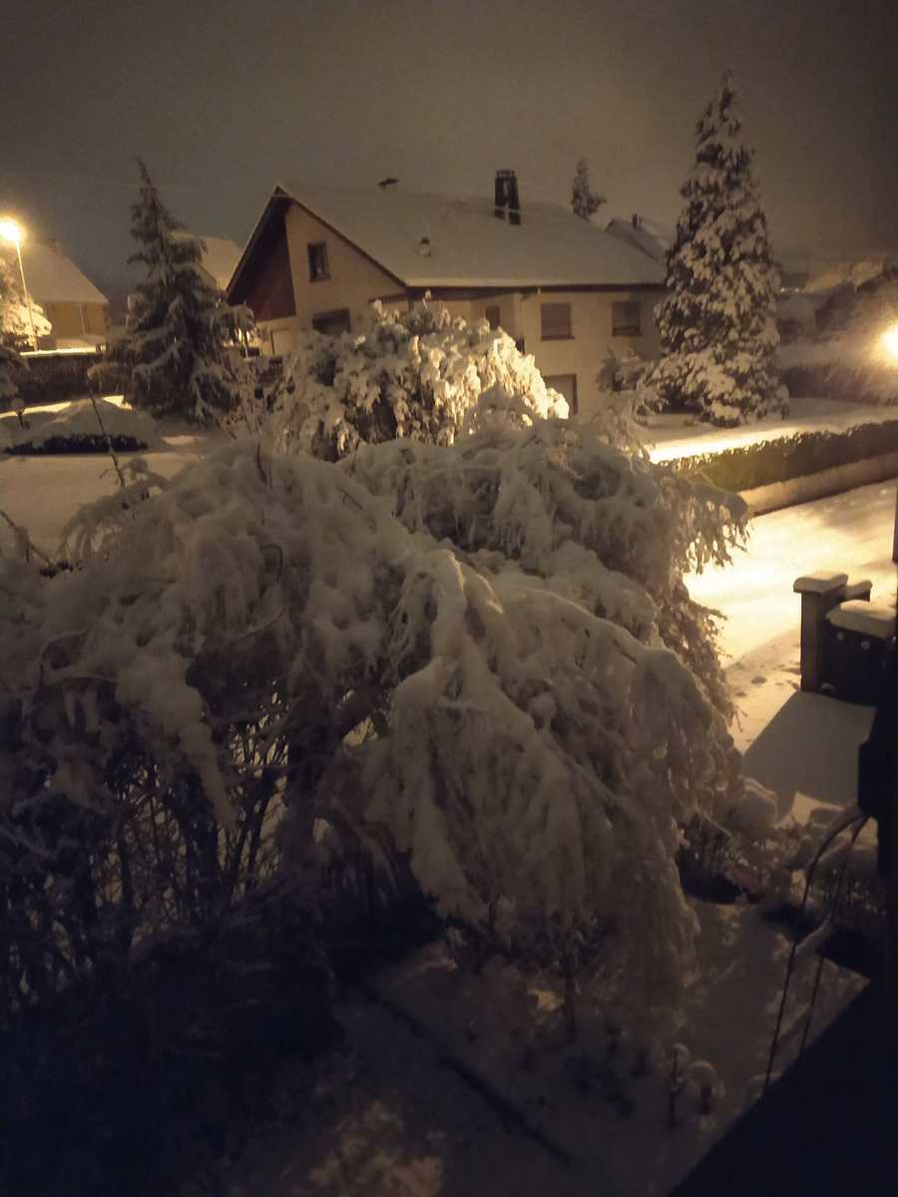
La nuit vers minuit

Slide 42
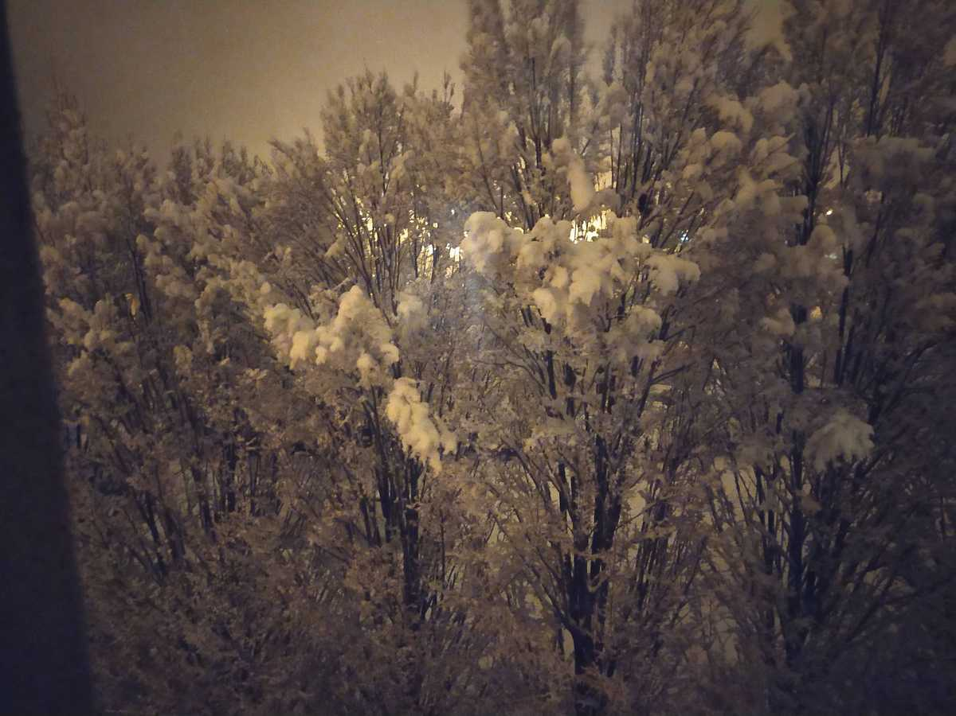
La nuit vers minuit

Slide 43
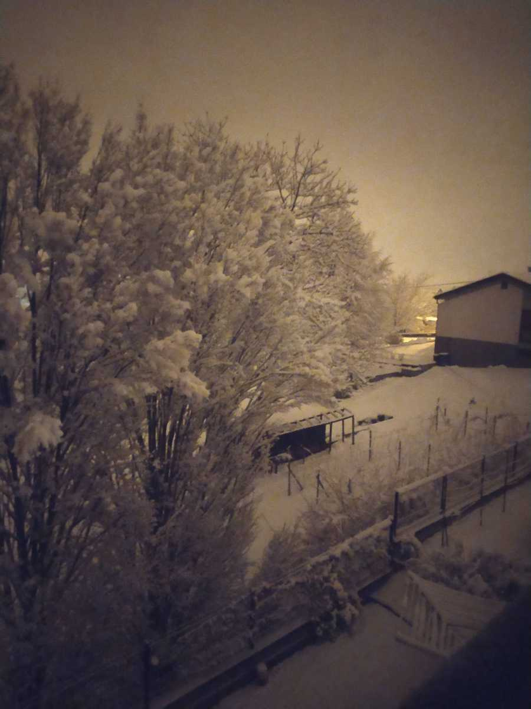
La nuit vers minuit

Slide 44
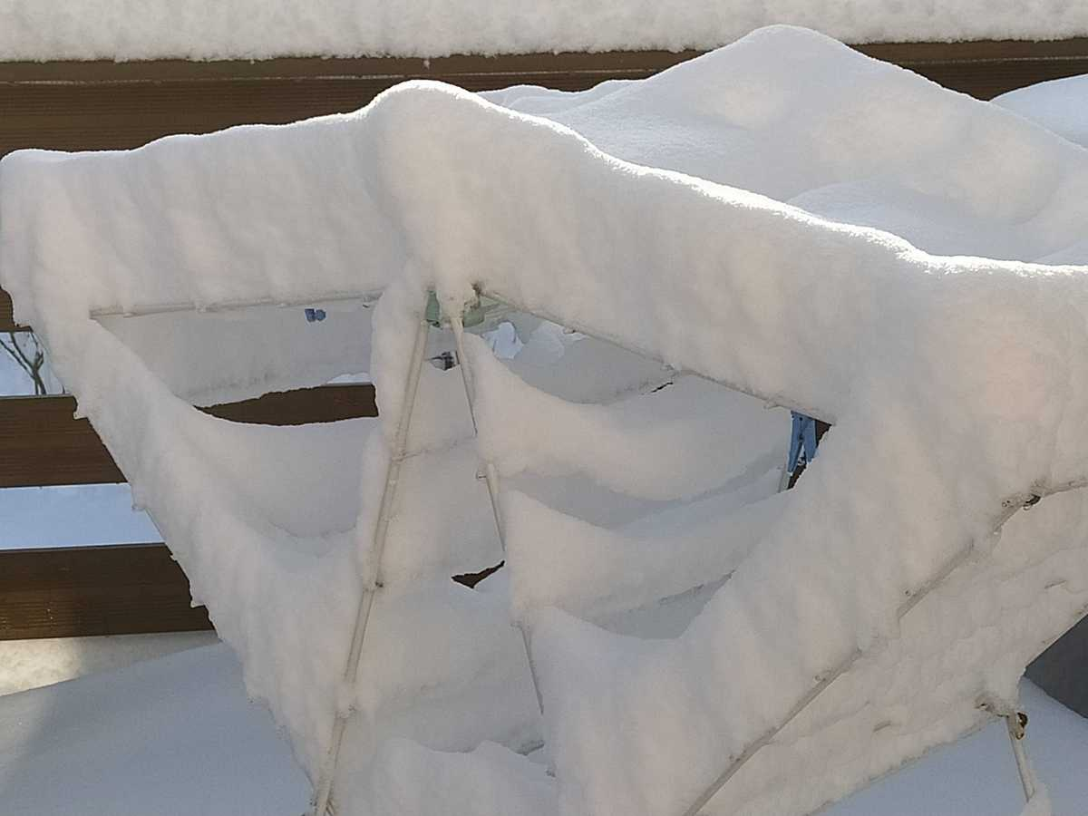
Au réveil

Slide 45
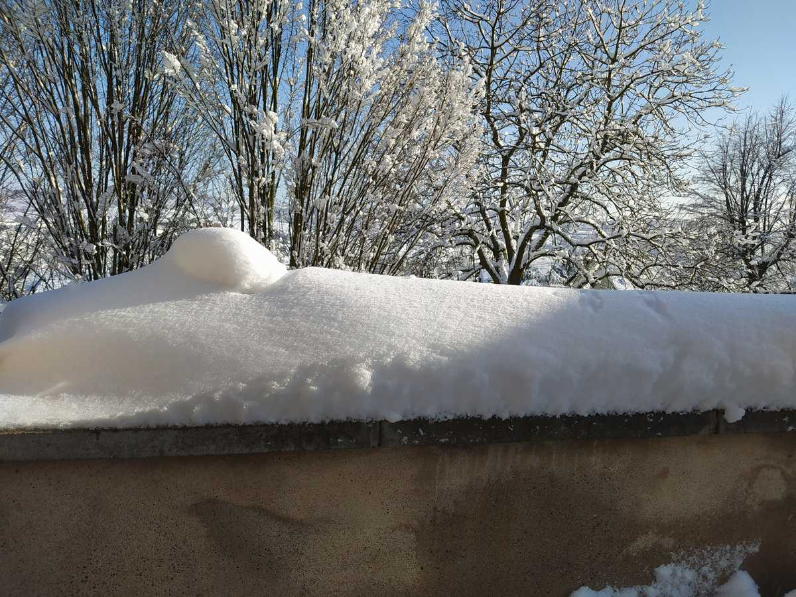

Slide 46
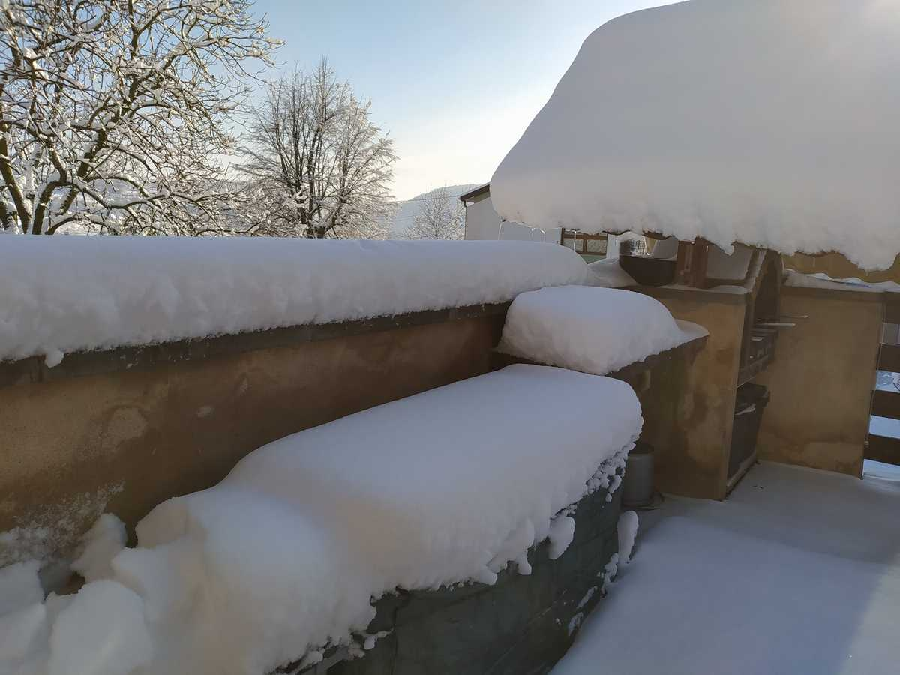
Vue à partir de la cuisine sur le barbecue
après plus de 12h de neige

Slide 47
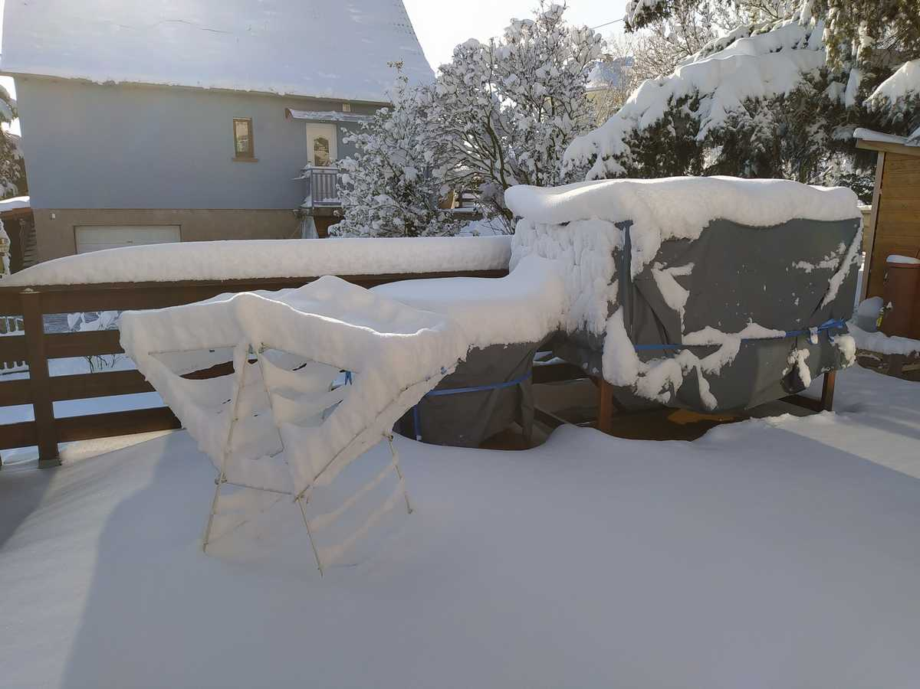
Vue sur la terrasse et le voisin à partir de la cuisine

Slide 48
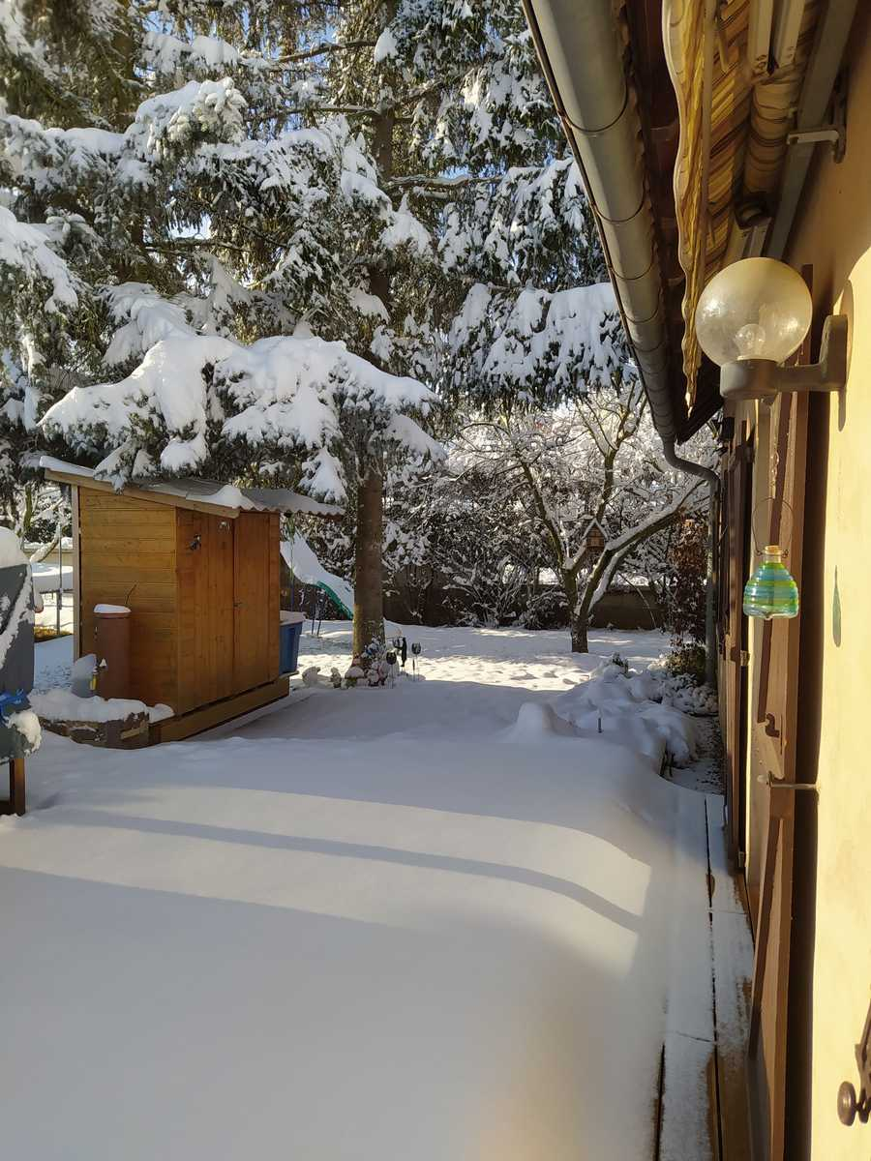
Vue coté terrasse

Slide 49
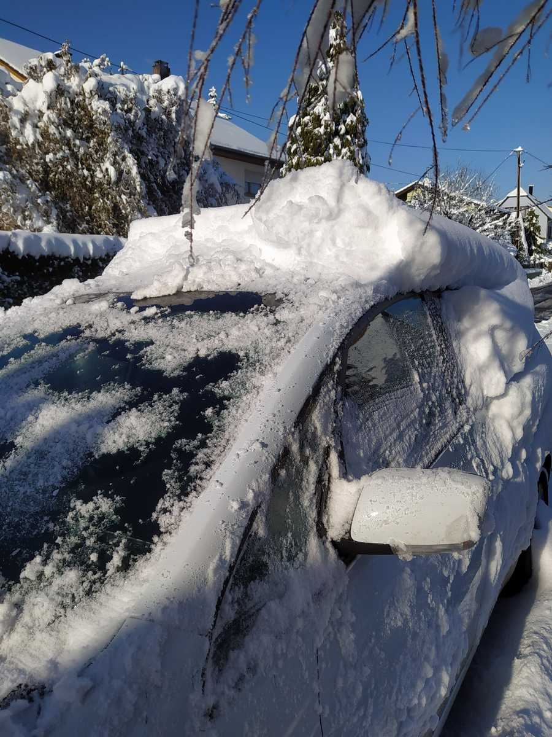

Slide 50
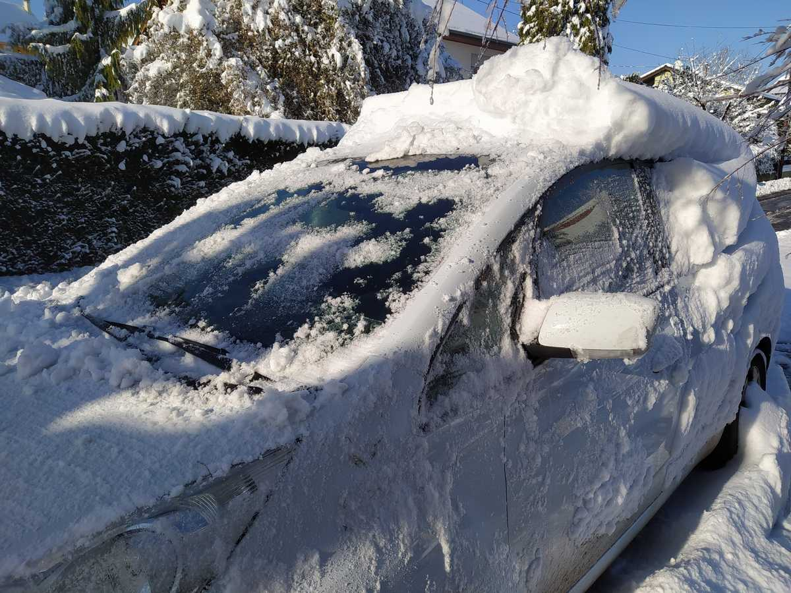

Slide 51

Vue sur la route devant l’entrée

Slide 52

Descente de cour

Slide 53

Devant la porte d’entrée

Slide 54


Slide 55


Slide 56

Vue à partir du séjour sur la terrasse

Slide 57


Slide 58




Slide 59


Slide 60


Slide 61


Slide 62


Slide 63


Slide 64


Slide 65


Slide 66


Slide 67


Slide 68





Willow and the Light
Kevin MacLeod
Photos
personnelles
873
Création
16.01.2021

